Slide 1
Elektrárna Tušimice II
ETU II z helicam capteru
leden 2017
Jaroslav Drozdík
Přemysl Jirout

Slide 2
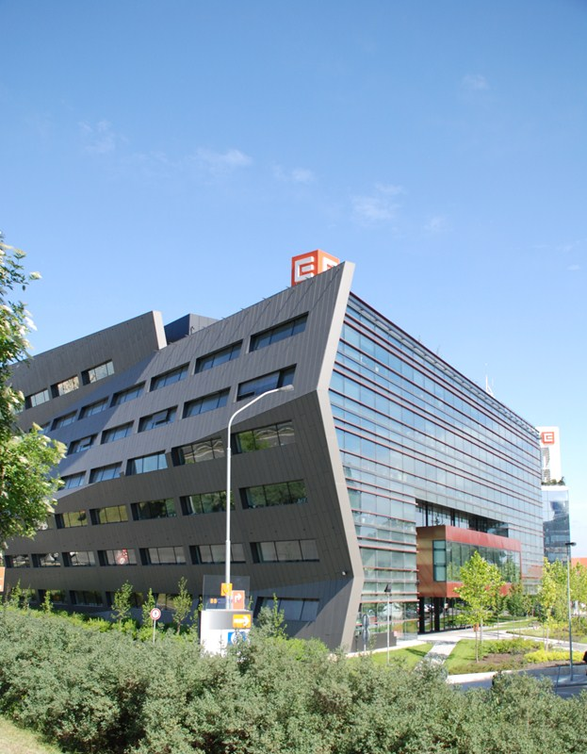
SKUPINA ČEZ – SPOLEČNOST SE SILNOU POZICÍ VE STŘEDNÍ A VÝCHODNÍ EVROPĚ
Jsme energetická skupina působící v západní, střední a jihovýchodní Evropě. Značka ČEZ dnes představuje výrobce, prodejce či dodavatele energií v celkem 8 zemích
Zabýváme se těžbou uhlí a výrobou, distribucí a prodejem energií koncovým zákazníkům. Kromě energií nabízíme i další služby, zejména ve vztahu k energetickým úsporám
Skupina ČEZ je největším výrobcem elektřiny v ČR s podílem větším než 2/3 na výrobě
Většinovým vlastníkem ČEZ, a. s., je český stát s podílem 70 % akcií. Naše akcie se také obchodují na burze

Slide 3

SKUPINA ČEZ V ČÍSLECH
15 620 MW instalovaného výkonu
61 132 GWh vyrobené elektřiny (brutto za rok)
24 022 TJ prodaného tepla zákazníkům
8 180 GWh prodaného plynu zákazníkům
26 895 zaměstnanců
203 744 mil. Kč provozních výnosů
14 575 mil. Kč čistého zisku
19 640 mil. Kč očištěného čistého zisku
33 Kč návrh hrubé dividendy na akcii ČEZ, a. s., ze zisku roku 2016
30 165 mil. Kč ročních investic do dlouhodobého majetku
* zdroj: výroční zpráva Skupiny ČEZ za rok 2016, www.cez.cz

Slide 4
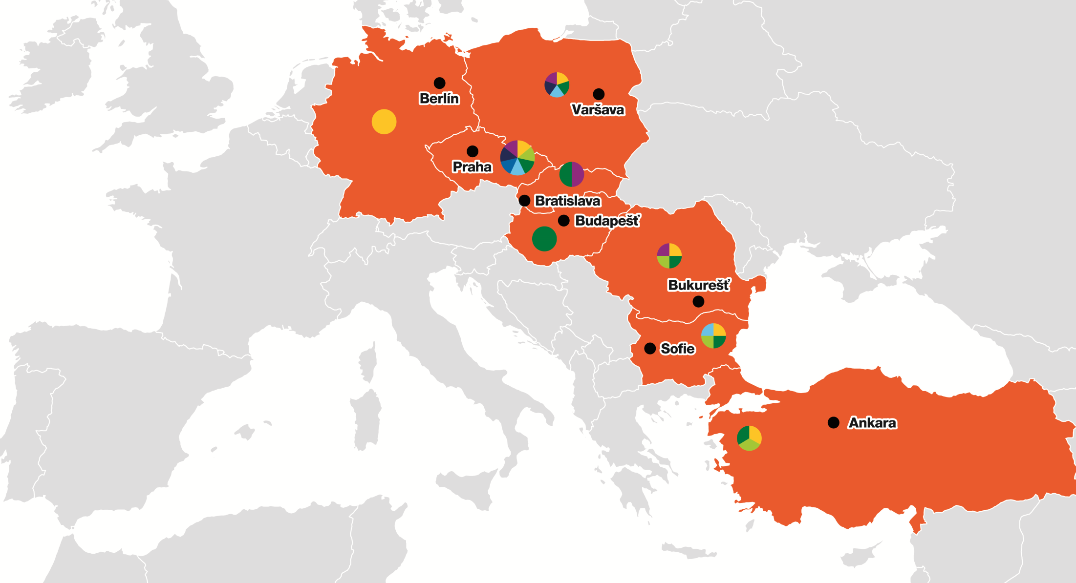
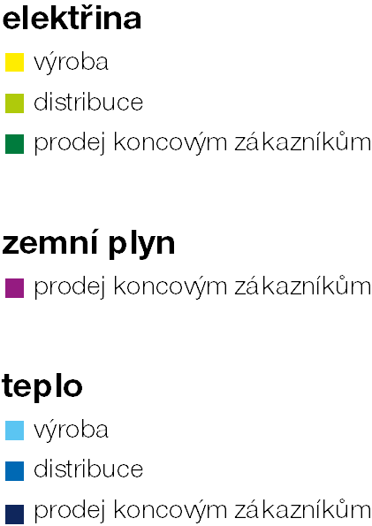
PŮSOBENÍ SKUPINY ČEZ V ENERGETICE
V JEDNOTLIVÝCH ZEMÍCH
Notes:
Bulharsko
2,1 milionu zákazníků v hlavním městě Sofi i a jeho okolí a také v oblasti Pleven.
100% podíl černouhelné elektrárně Varna o instalovaném výkonu 1 260 MW
fotovoltaická elektrárna Orešec o výkonu 4,9 MW
Rumunsko
distribuční společnost Electrica Oltenia (1,4 milionu zákazníků)
větrný park Fântânele a Cogealac o celkovém instalovaném výkonu 600 MW
malé vodní elektrárny RESITA o celkovém výkonu 18 MW
Polsko
elektrárenské společnosti Elcho a Skawina o výkonu 728 MW (výroba elektřiny i tepla).
malé vodní elektrárny Skawinka
majoritní podíl v předním developerovi větrných parků Eco – Wind Construction (15 projektů v různých fázích rozpracovanosti
o celkové kapacitě 700 MW)
Turecko
ČEZ zde podniká prostřednictvím společného podniku Akenerji s místním partnerem, Skupinou Akkök – 1,4 milionu zákazníků a tři paroplynové, 1 větrná a 8 vodních elektráren (celkem 740 MW)
Paroplynová elektrárna Egemer zprovozněná v roce 2014 (872 MW)
Slovensko
Dodávka elektřiny a plynu koncovým zákazníkům
Jaslovské Bohunice – společný projekt se slovenskou společností JAVYS určený k výstavbě nového jaderného bloku
Zájem o koupi Slovenských Elektrární
Maďarsko
Dodávka elektřiny koncovým zákazníkům

Slide 5
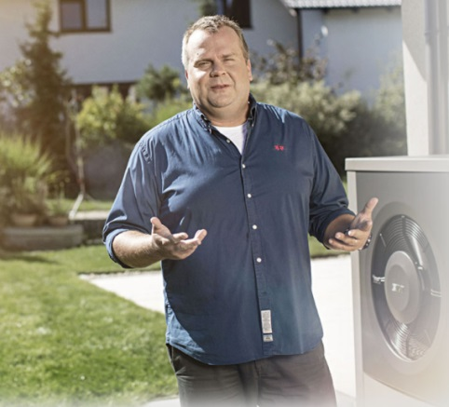


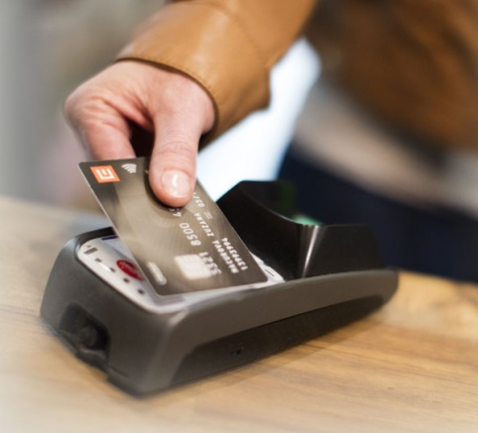
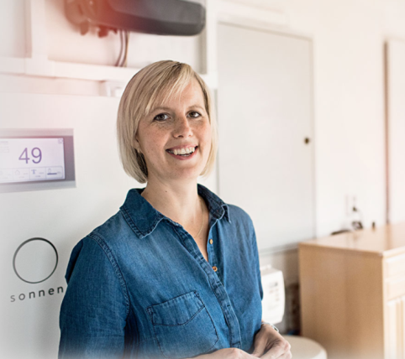

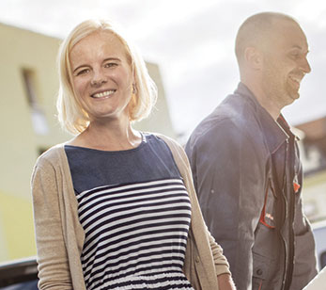
SLUŽBY, KTERÉ ŘEŠÍ ENERGETICKÉ POTŘEBY A VYŠŠÍ KVALITU ŽIVOTA ZÁKAZNÍKŮ
ČEZ ASISTENČNÍ SLUŽBY
VYTÁPĚNÍ
FOTOVOLTAIKA
FINANČNÍ SLUŽBY
SONNEN
ČEZ BEZ STAROSTÍ
BÍLÁ TECHNIKA

Slide 6
ZÁKLADNÍ ZDROJE VÝROBY ELEKTRICKÉ ENERGIE
KLASICKÉ ZDROJE VÝROBY
- uhelné elektrárny
- plynové a paroplynové elektrárny
- elektrárny spalující biomasu
- jaderné elektrárny
OBNOVITELNÉ ZDROJE VÝROBY
-vodní elektrárny -průtočné vodní elektrárny
-akumulační vodní elektrárny
-přečerpávací vodní elektrárny
-přílivové elektrárny
-větrné elektrárny
-fotovoltaické elektrárny
-geotermální elektrárny
-koncentrační elektrárny (kombinace fotovoltaiky a parní elektrárny)

Slide 7
Základní údaje ETP
Elektrárna Tušimice II (ETU II) je začleněna do organizační jednotky ETP (Elektrárny Tušimice a Prunéřov), která je součástí energetické společnosti ČEZ a.s.
Do této organizační jednotky patří také malá vodní elektrárna (MVE) Želina na řece Ohři, která je pozoruhodnou architektonickou a technicko-historickou památkou.

Slide 8
Malá vodní elektrárna (MVE) Želina
MVE Želina se nachází v nádherné přírodě meandru řeky Ohře ve vzdálenosti cca 5 km od města Kadaň. Byla vybudována v roce 1908, ale léta její prosperity ukončilo ve 20. letech minulého století uvedení do provozu elektrárny Lomazice na Ohři, k níž byl od želinské elektrárny vystavěn přívodní kanál v délce téměř 7 km, který je v provozu doposud – je na něm postavena čerpací stanice surové vody (ČSSV) pro elektrárnu Tušimice II.
Elektrárna Lomazice již neexistuje, je zatopena vodou Nechranické přehradní nádrže. V roce 1993 se uskutečnila rekonstrukce elektrárny Želina a od roku 1994 opět vyrábí elektřinu. Má dvě vodní Francisovy turbíny s generátory o celkovém výkonu 450 kW.

Slide 9
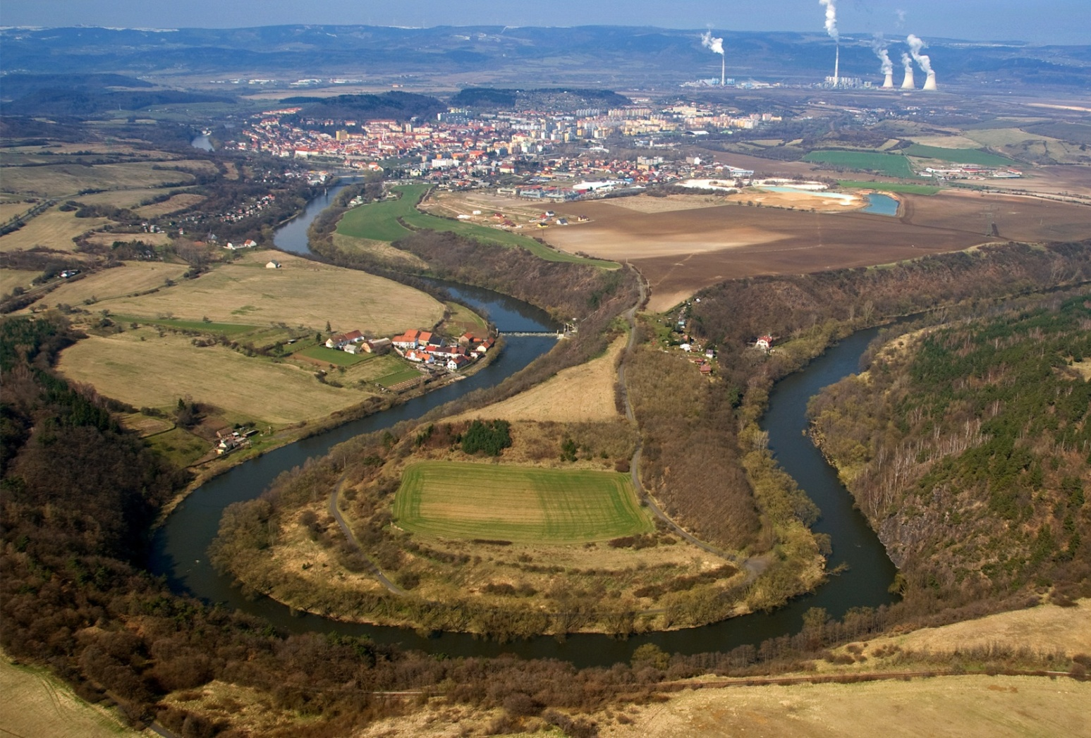
Meandr řeky Ohře s MVE Želina

Slide 10
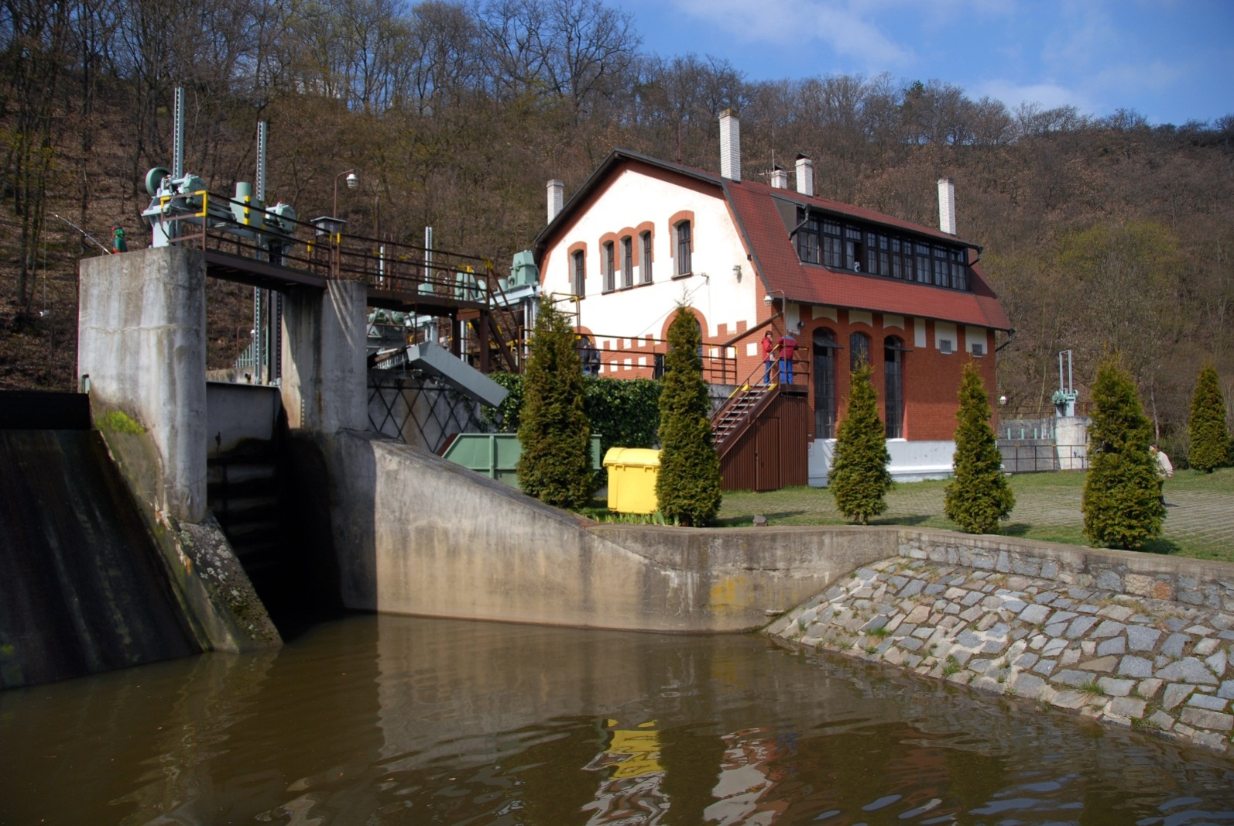
Malá vodní elektrárna Želina

Slide 11
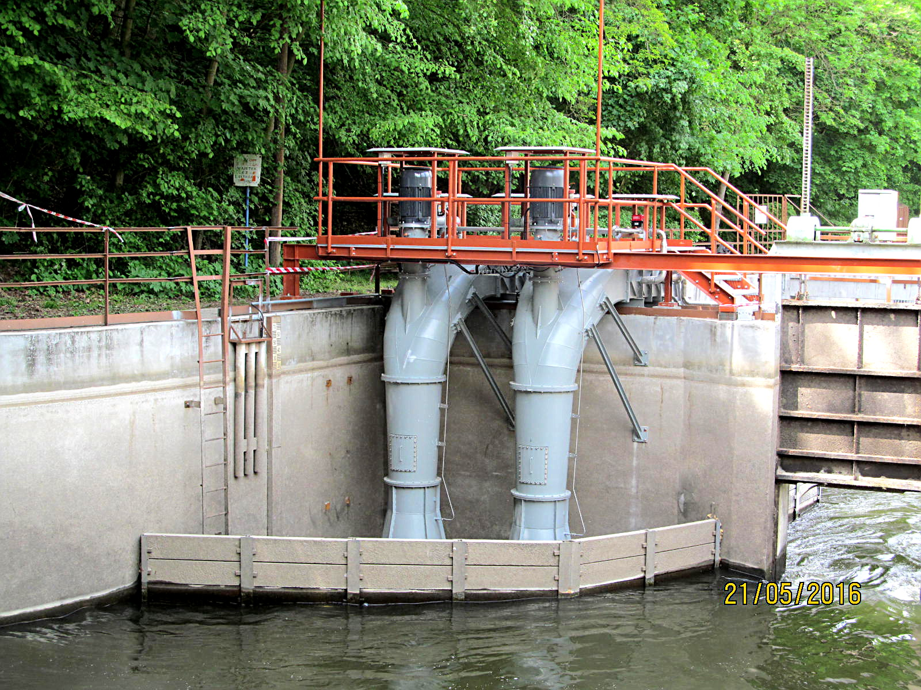
Vírové turbíny instalované na mve

Slide 12
Základní informace o ETU II
čtyři výrobní bloky o výkonu 200 MW
uvedení do provozu po jednotlivých blocích v letech 1974 až 1975
umístění poblíž hnědouhelného dolu Libouš (součást Dolů Nástup Tušimice), na který je napojena pásovou dopravou uhlí od těžebních strojů až ke kotlům elektrárny
hlavní přednost lokality Tušimice: zcela odpadají náklady za dopravu uhlí po železnici
To významně snižuje výrobní náklady a řadí elektrárnu mezi nejefektivnější provozy v České republice. Proto elektrárna byla a je od doby svého spuštění vždy maximálně využívána.

Slide 13
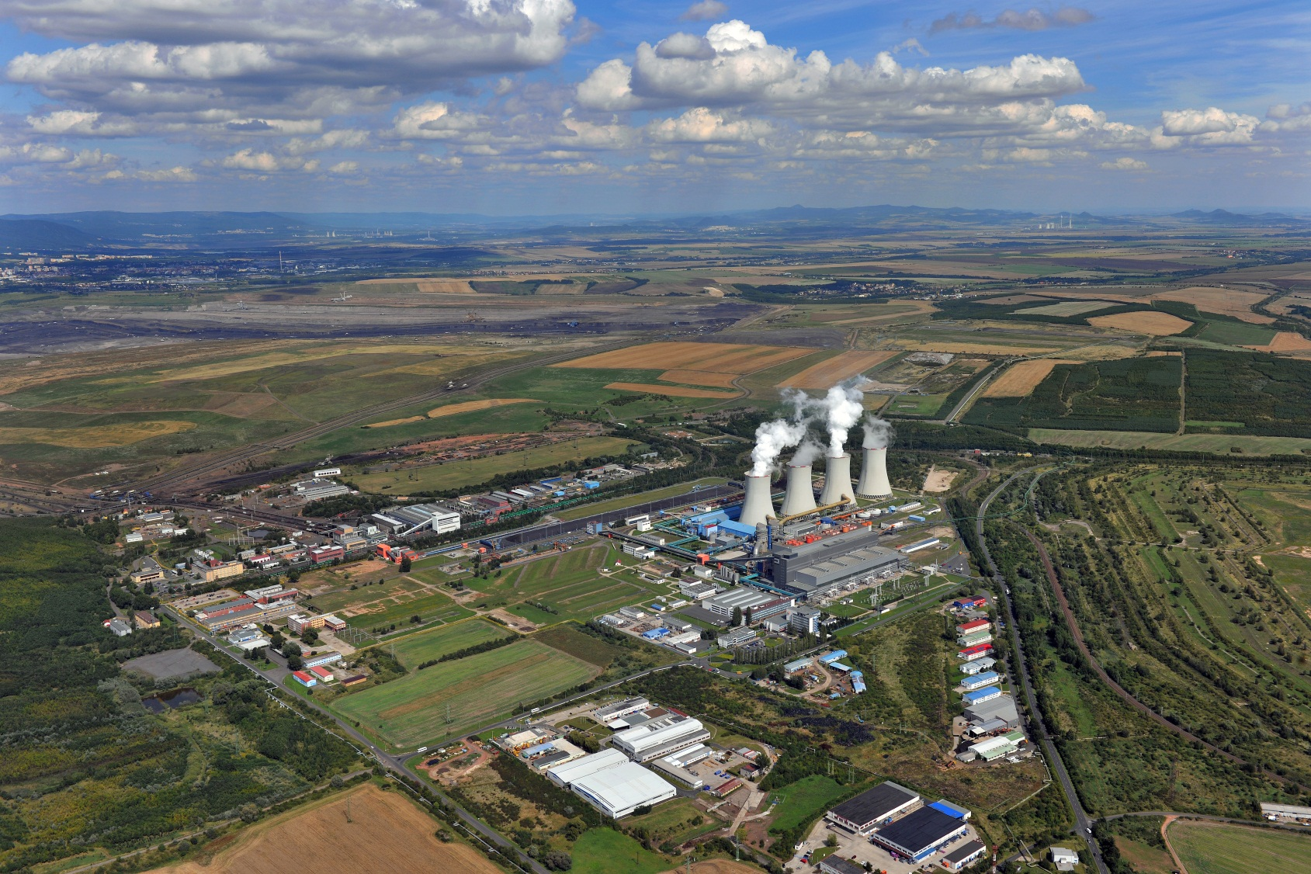
Celkový letecký pohled na elektrárnu

Slide 14
Suroviny pro elektrárnu
tři základní suroviny pro činnost elektrárny: palivo, voda a vápenec
hlavním palivem je hnědé uhlí dodávané pásovou dopravou z vedlejších povrchových Dolů Nástup Tušimice, které jsou součástí akciové společnosti Severočeské doly
pro zapalování kotlů a stabilizaci hoření se používá zemní plyn dodávaný dálkovým plynovodem od akciové společnosti Severočeská plynárenská
elektrárna spotřebuje velké množství vody, jejíž zdrojem je nedaleká řeka Ohře
V uzavřeném okruhu kotel–turbína–kondenzátor–kotel obíhá voda jako teplonosné médium. Kondenzátor je chlazen vodou jako chladicím médiem. Další vodu elektrárna spotřebovává při odsiřování a chlazení dílčích procesů a zařízení.
surovinou pro odsiřovací zařízení je vápenec dopravovaný po železnici od dodavatele Lomy Mořina s.r.o., který je ve vlastnictví Skupiny

Slide 15
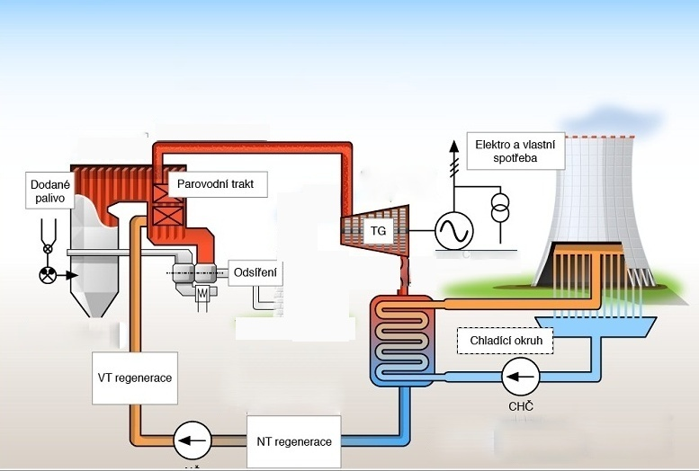
Základní schéma uhelného bloku

Slide 16
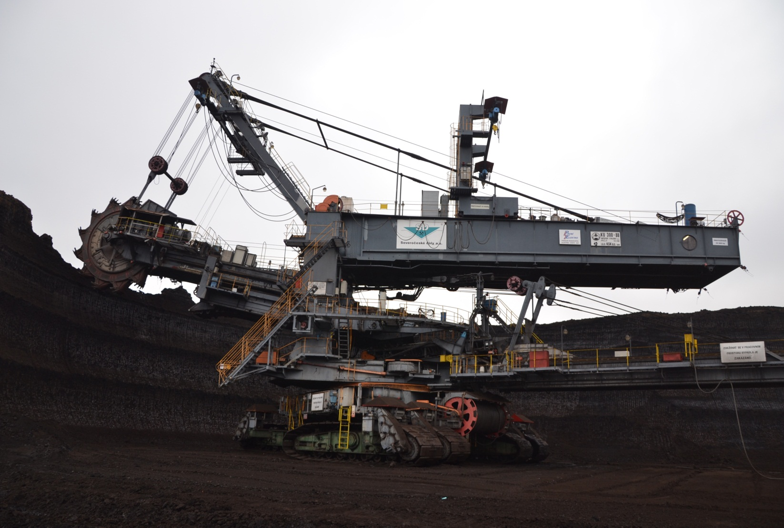
Rypadlo pracující v uhelném sloji důl libouš sd

Slide 17
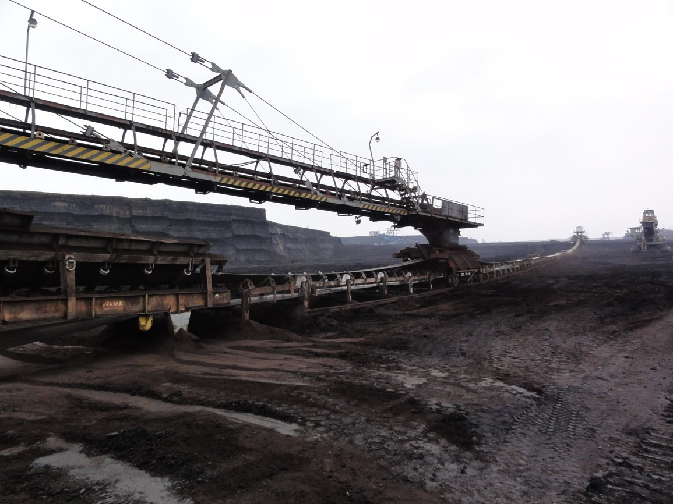
Začátek pasové dopravy uhlí na cestě k elektrárnám

Slide 18
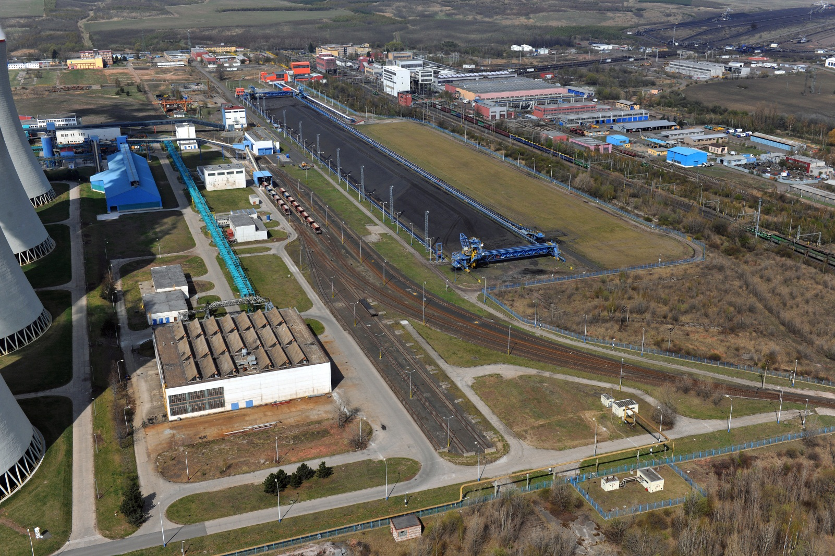
Zauhlování a doprava vápence pro odsiřovací zařízení

Slide 19
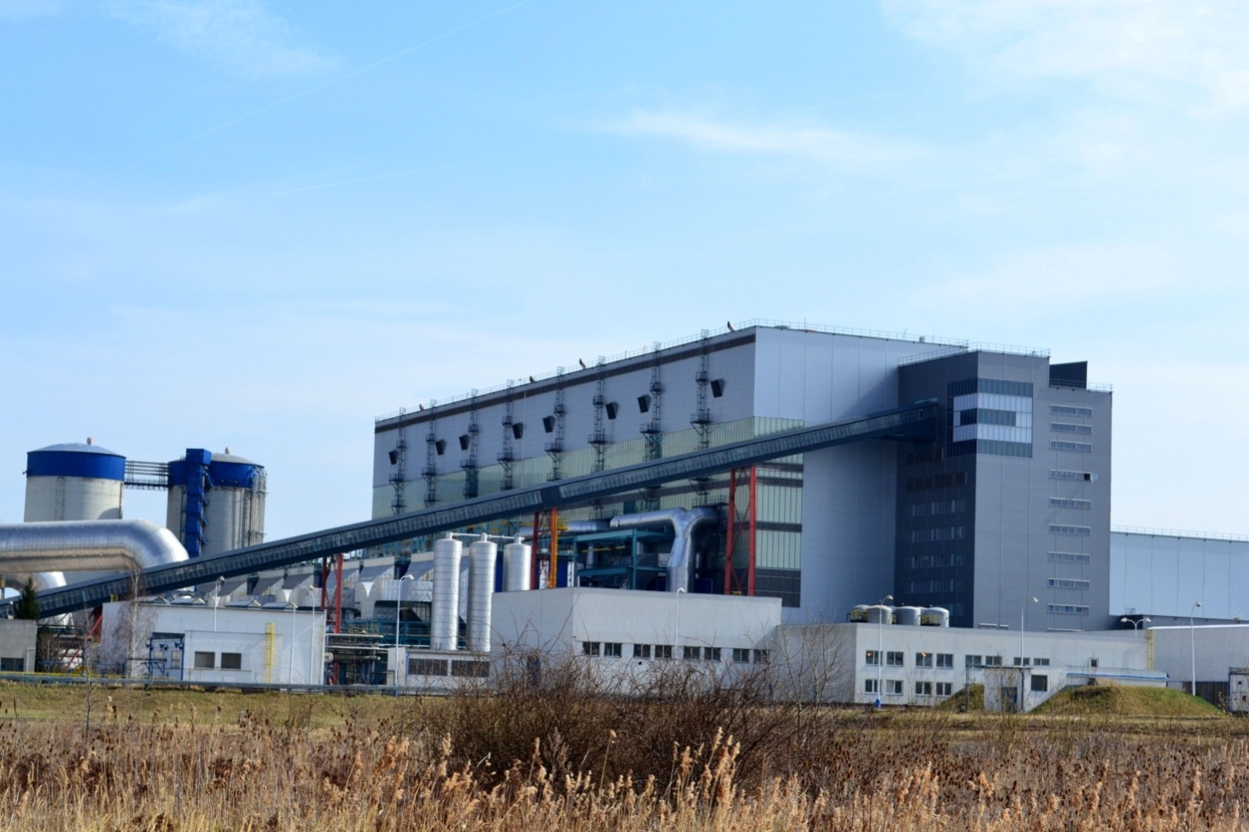
Zauhlovací most a chemická úpravna vody

Slide 20
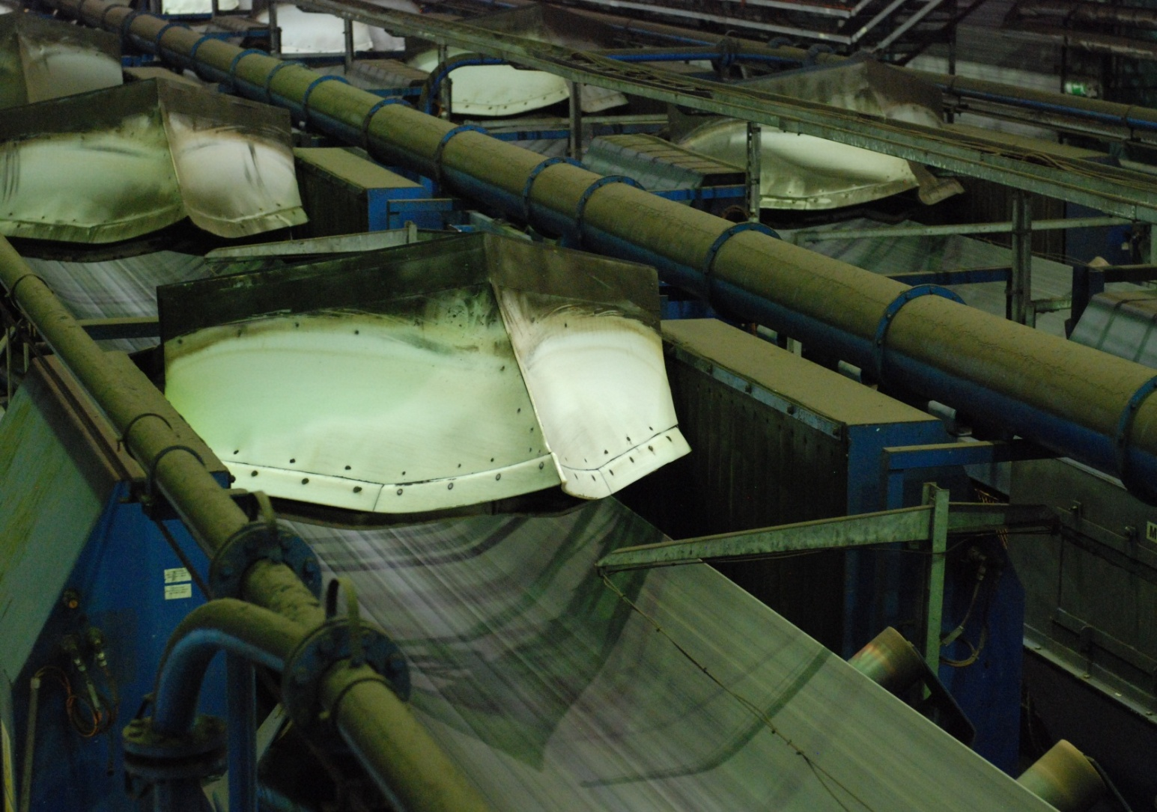
Vnitřní zauhlování – šípové pluhy

Slide 21
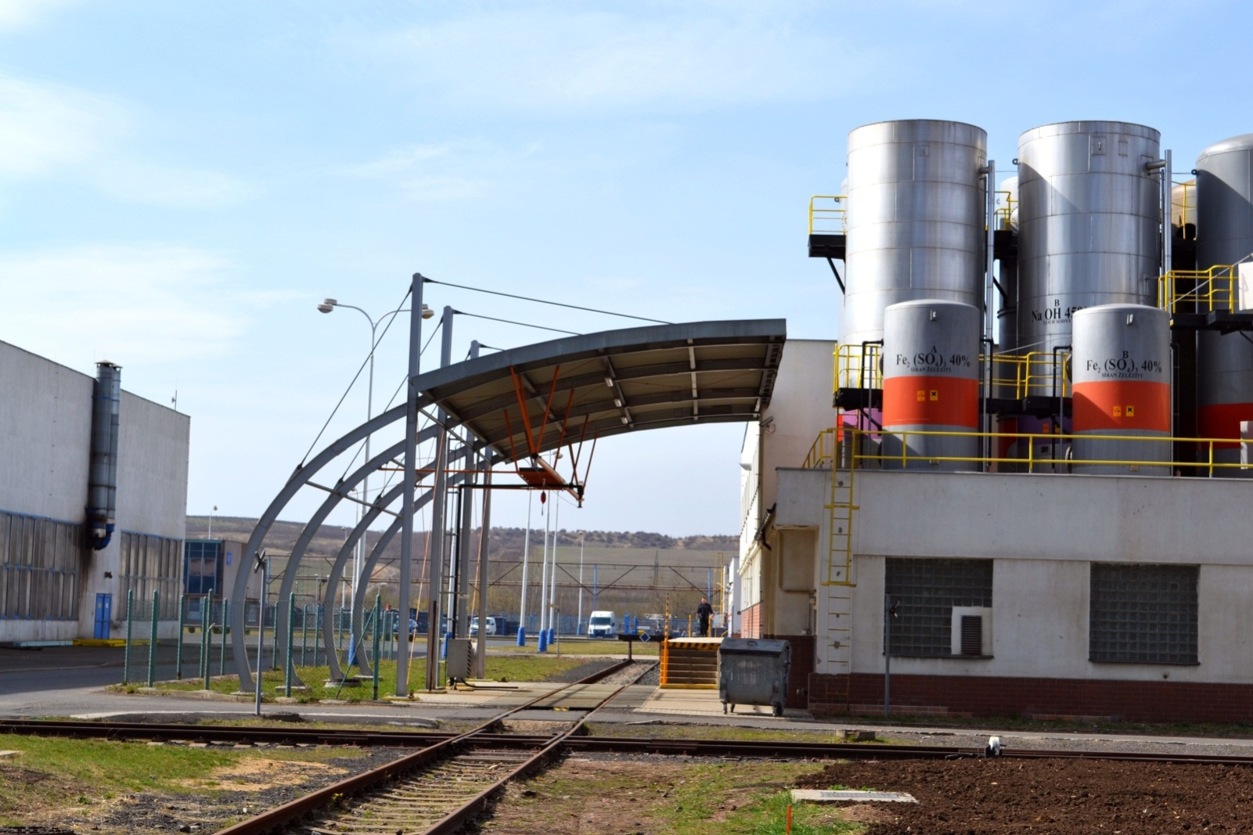
Chemická úpravna vody – sklad chemikálií

Slide 22
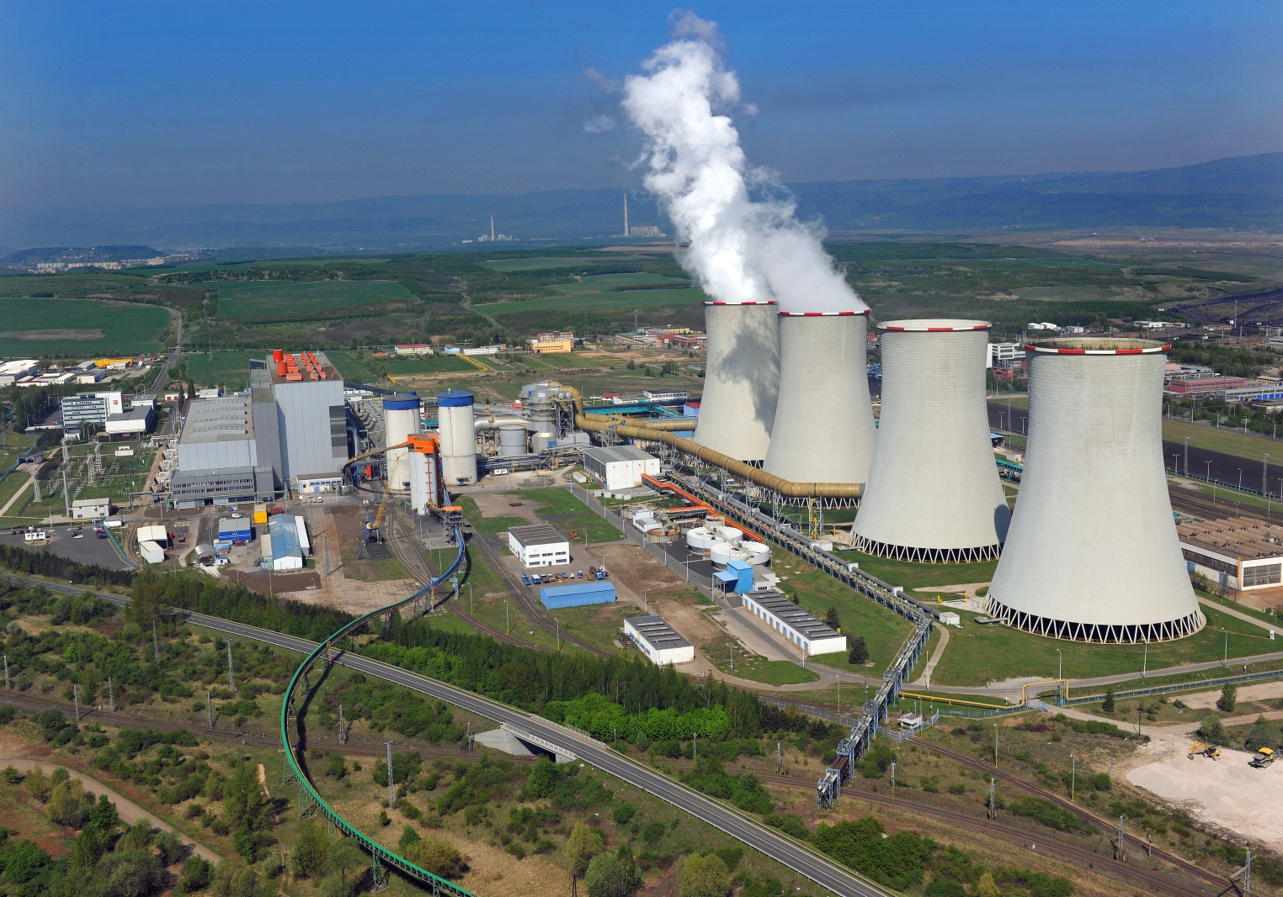
Chladicí věže a trasa dopravy deponátu

Slide 23
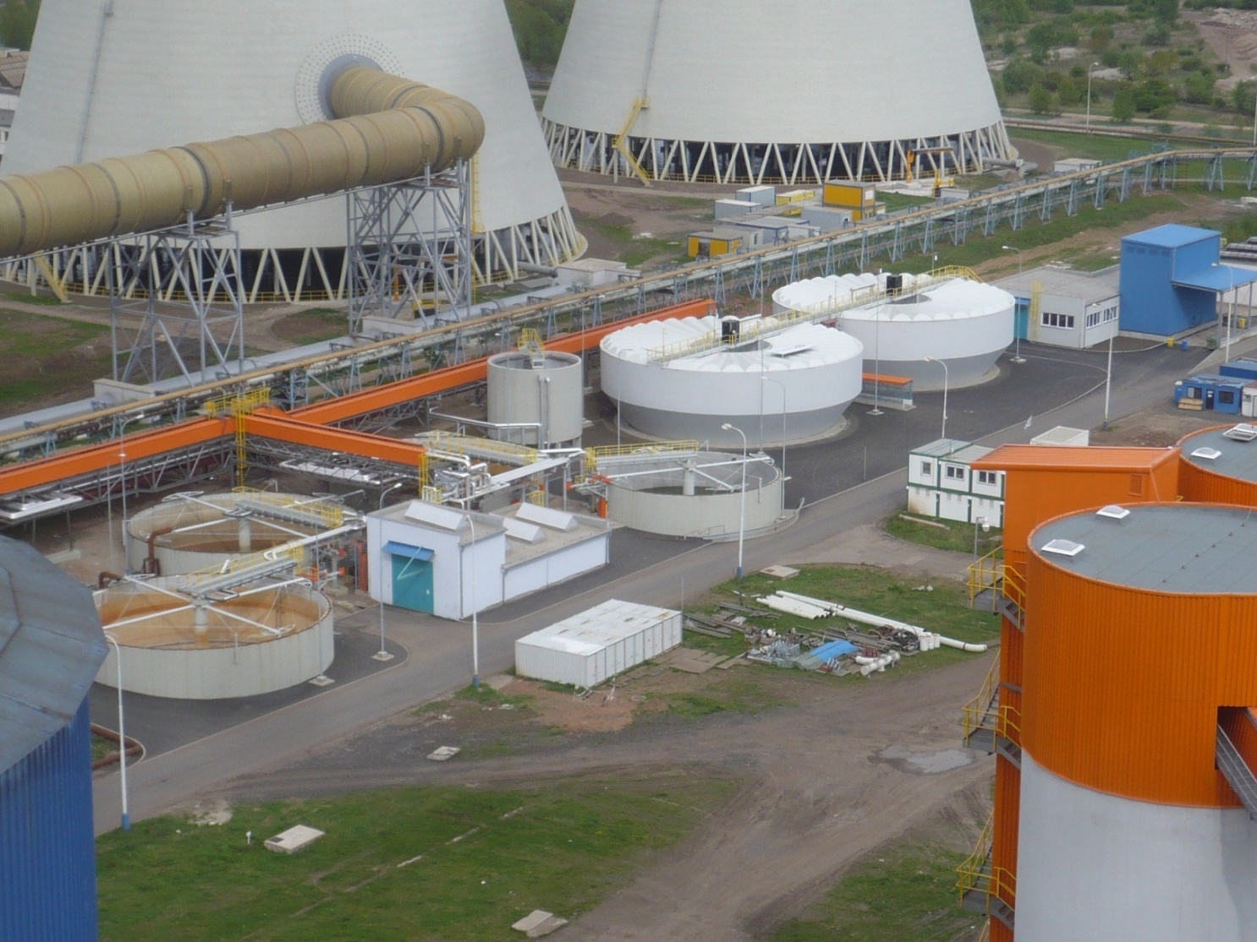
Čiřiče na chladicí vodě

Slide 24
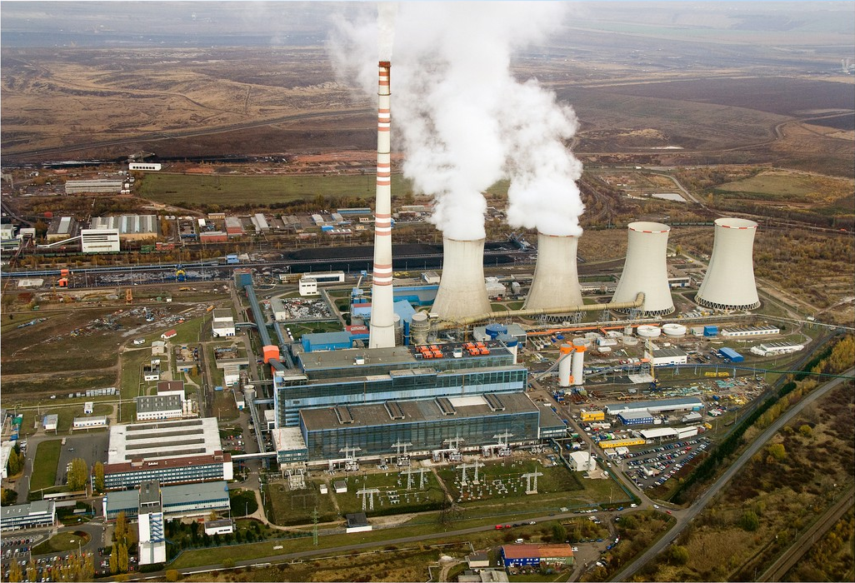
Komplexní obnova (KO) elektrárny Tušimice II
Základní informace:
  4 x 200 MWe
  Postupná obnova (2+2 bloky)
  Zvýšení čisté účinnosti z 33% na
  38%
  Zlepšení ekologie – snížení emisí
  Prodloužení životnosti o 25 let
  Zahájení obnovy 2.6.2007
  Ukončení obnovy 06/2012

Slide 25
Porovnání parametrů před a po komplexní obnově
  Hlavní parametry výrobních bloků
parametr | před obnovou | po obnově
Jmenovitý parní výkon kotle | 660 t/h | 547 t/h
Elektrický výkon | 200 MW | 200 MW
Účinnost kotle | 86,5 % | 90,5 %
Jmenovitá teplota přehřáté páry | 540 ºC | 575 ºC
Jmenovitá teplota přihřáté páry | 540 ºC | 580 ºC
Čistá účinnost bloku | 32,7 % | 37,8 %

Slide 26
Komplexní obnova elektrárny Tušimice
Emisní limity
parametr | před obnovou | po obnově
Tuhé znečišťující látky TZL | 80 mg/m3 | 20 mg/m3
Oxid siřičitý | 500 mg/m3 | 200 mg/m3
Oxidy dusíku | 650 mg/m3 | 200 mg/m3

Slide 27
Spotřeba uhlí na 1 kWh a celková účinnost bloku

Slide 28
Obsah oxidů síry ve spalinách

Slide 29
Obsah oxidu dusíku ve spalinách

Slide 30
Obsah prachu ve spalinách

Slide 31
Demolice komínu
Symbolem elektrárny byl 300 m vysoký komín, viditelný ze širokého okolí.
Nové odsiřovací zařízení využívá k odvodu vyčištěných kouřových plynů chladicí věže, proto mohl být komín v rámci komplexní obnovy zbourán.
S ohledem na umístění komínu v areálu elektrárny byla na rozdíl od bourání komínu bývalé elektrárny ETU I zvolena postupná demolice hydraulickými kleštěmi. Odpadní zdivo bylo spouštěno na zem vnitřkem komínu.

Slide 32
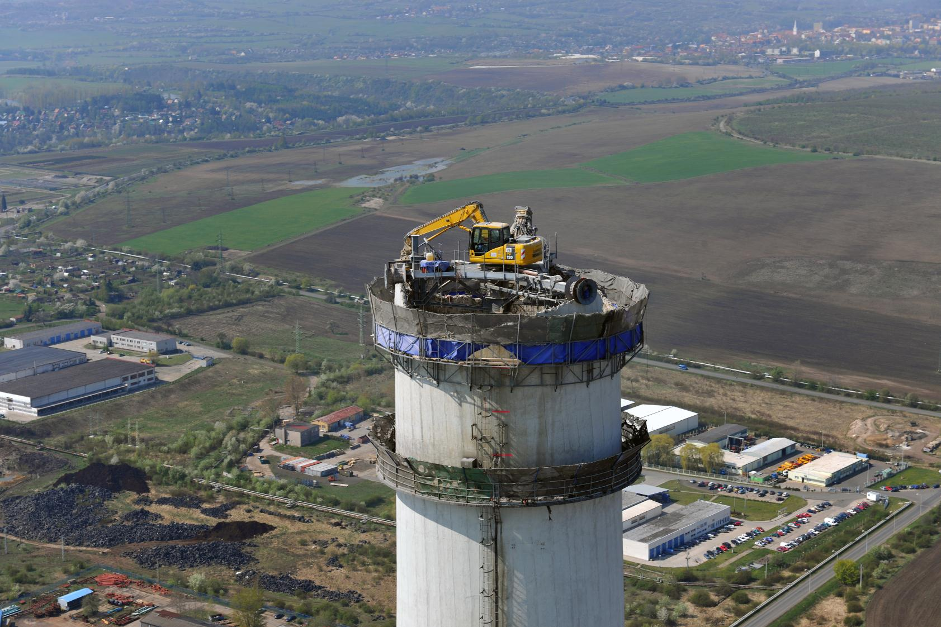
Demolice komínu

Slide 33
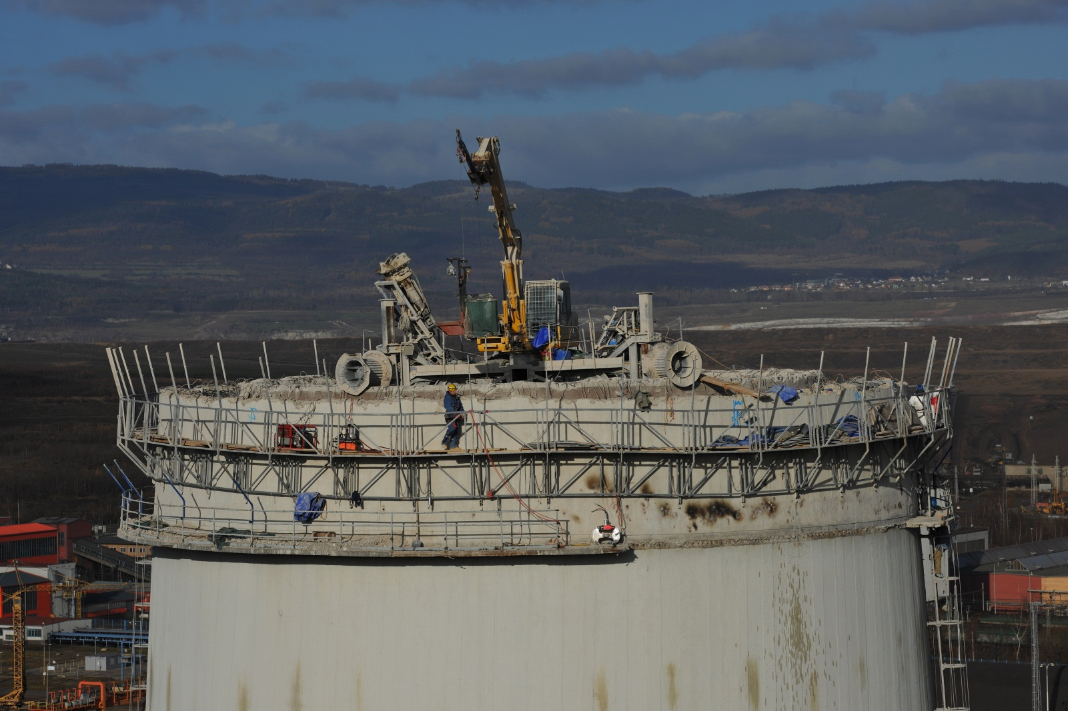
Detailní záběr demolice komínu

Slide 34
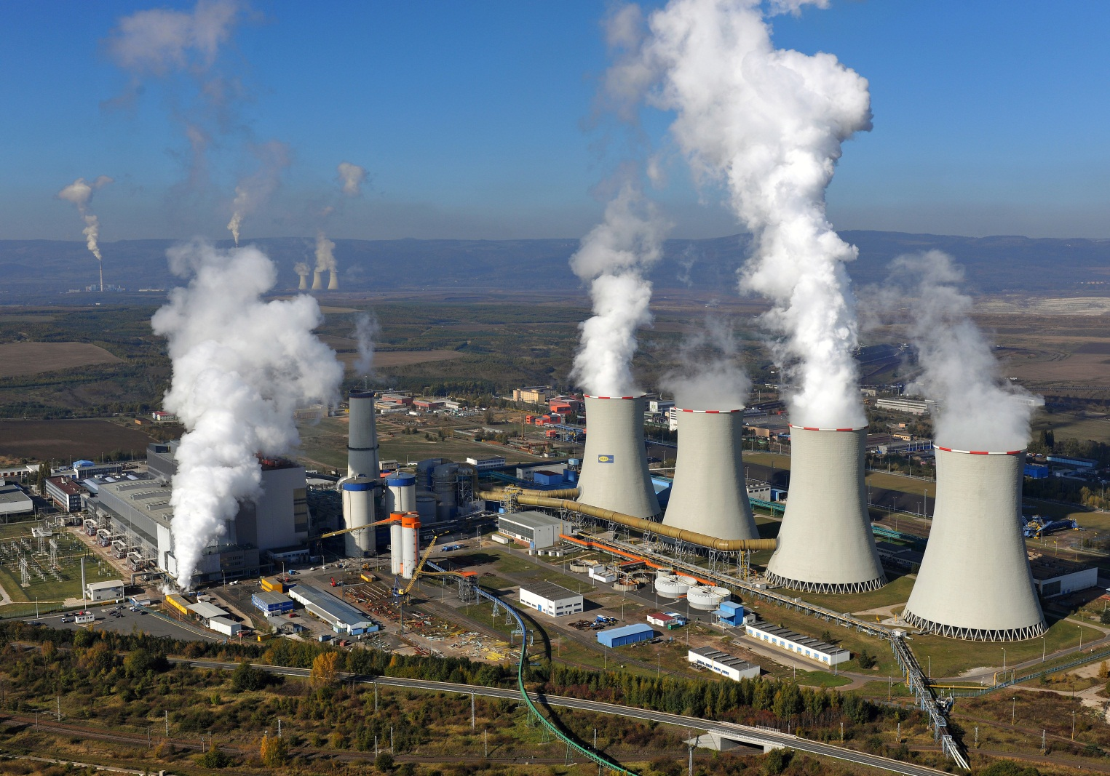
ETU II před dokončením demolice komínu

Slide 35
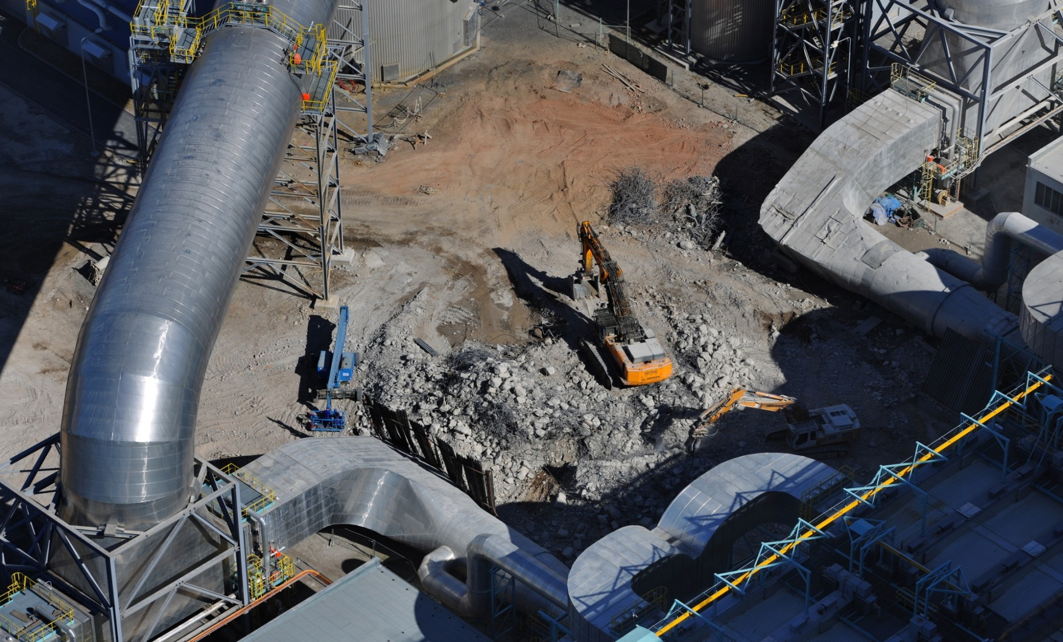
Poslední zbytky komínu

Slide 36
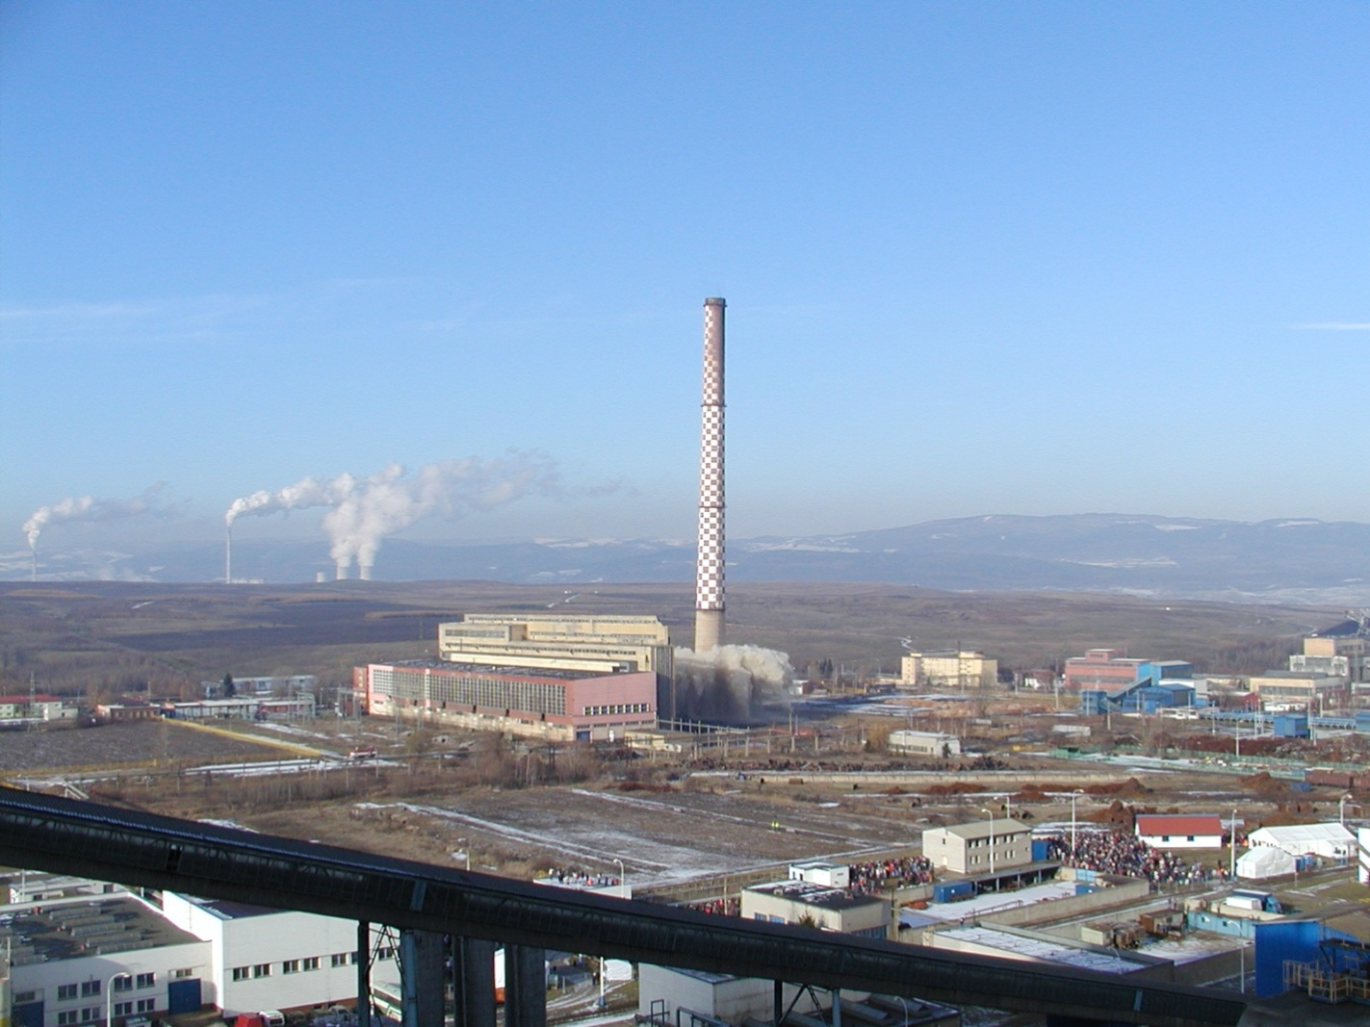
Odstřel komínu bývalé elektrárny Tušimice I

Slide 37
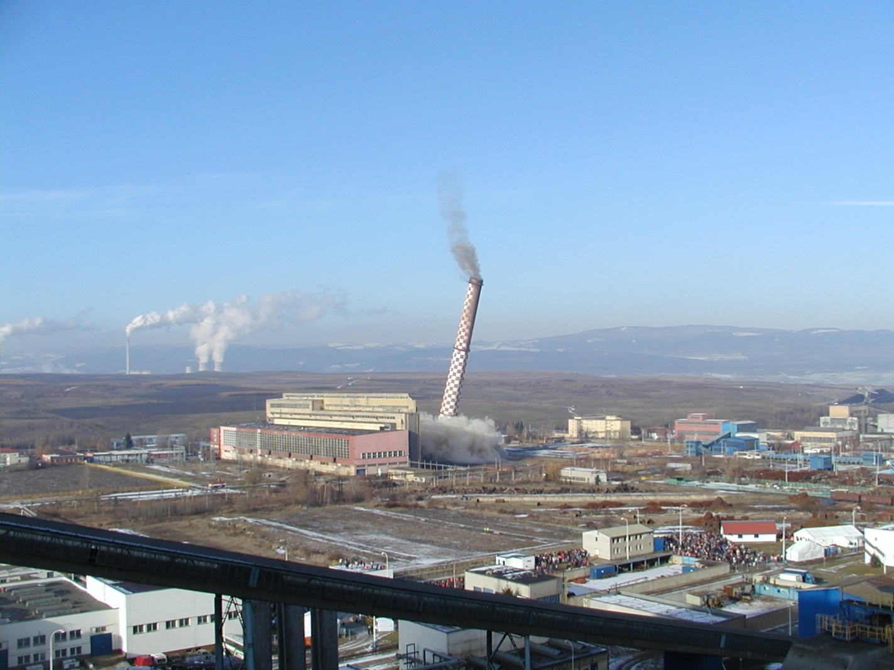
Pád komínu bývalé elektrárny Tušimice I

Slide 38
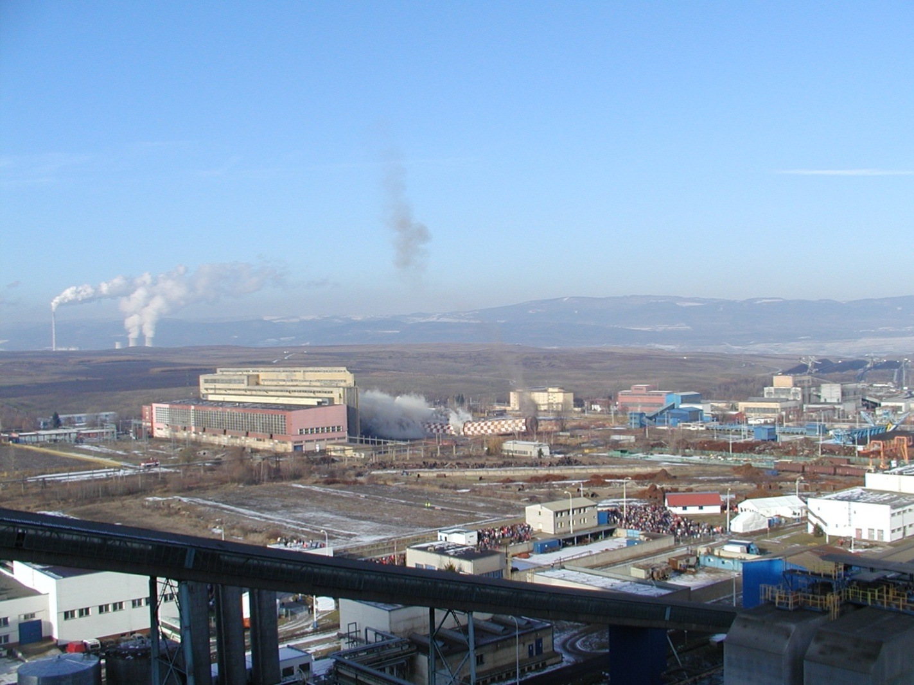
Dokončení odstřelu komínu bývalé elektrárny Tušimice I

Slide 39
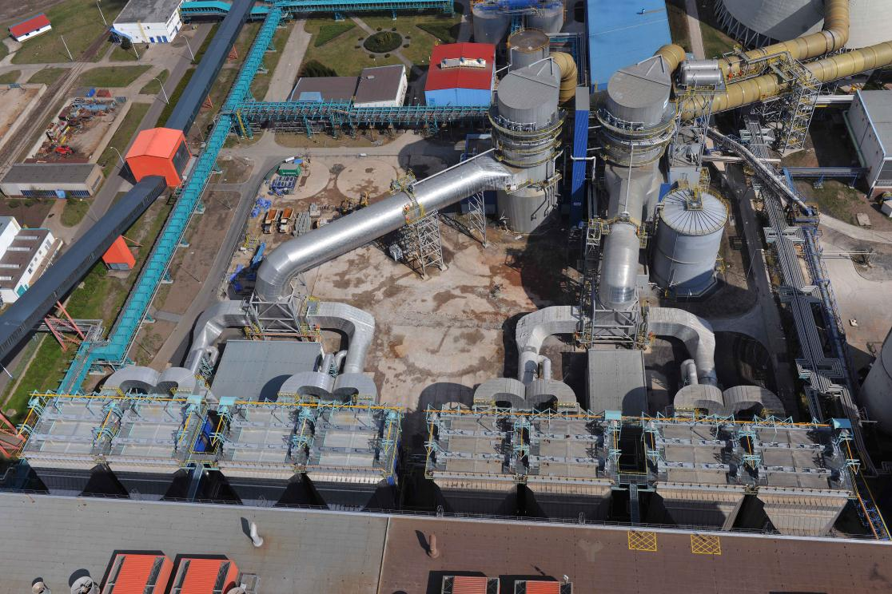
Nové odsiřovací reaktory a elektrostatické odlučovače popílku

Slide 40
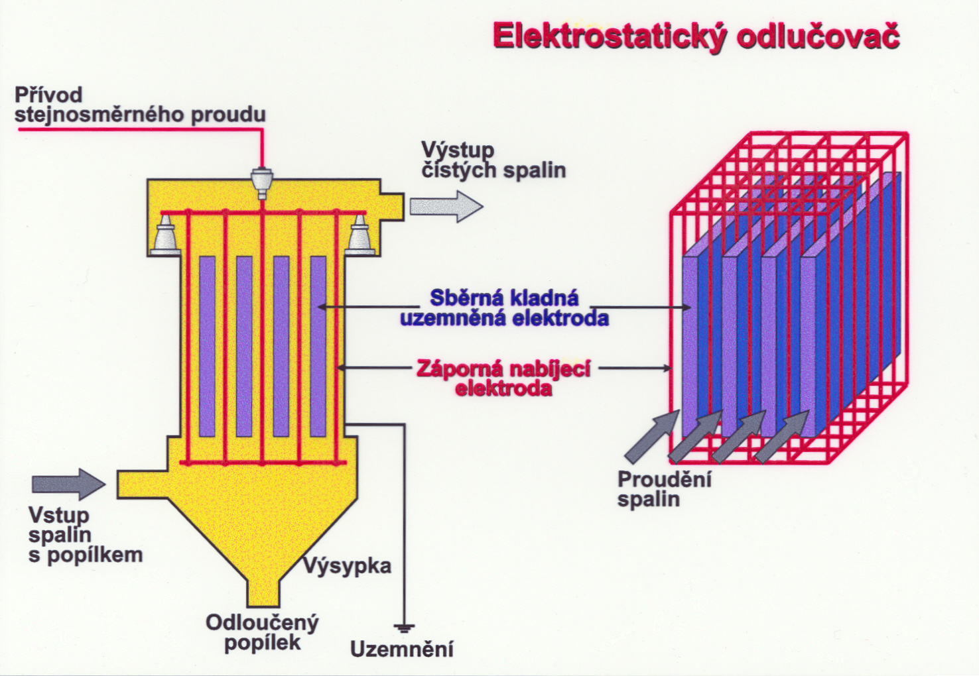
princip elektrostatických odlučovačů popílku

Slide 41
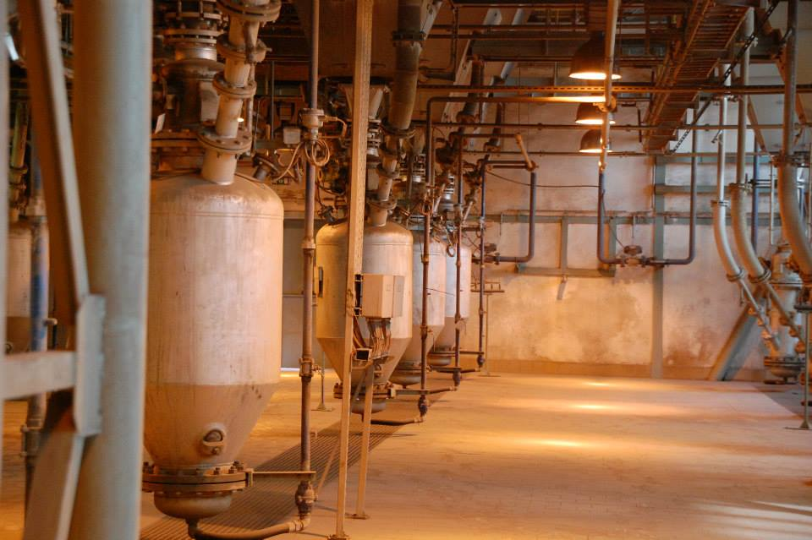
Prostor pod elektrostatickými odlučovači popílku

Slide 42
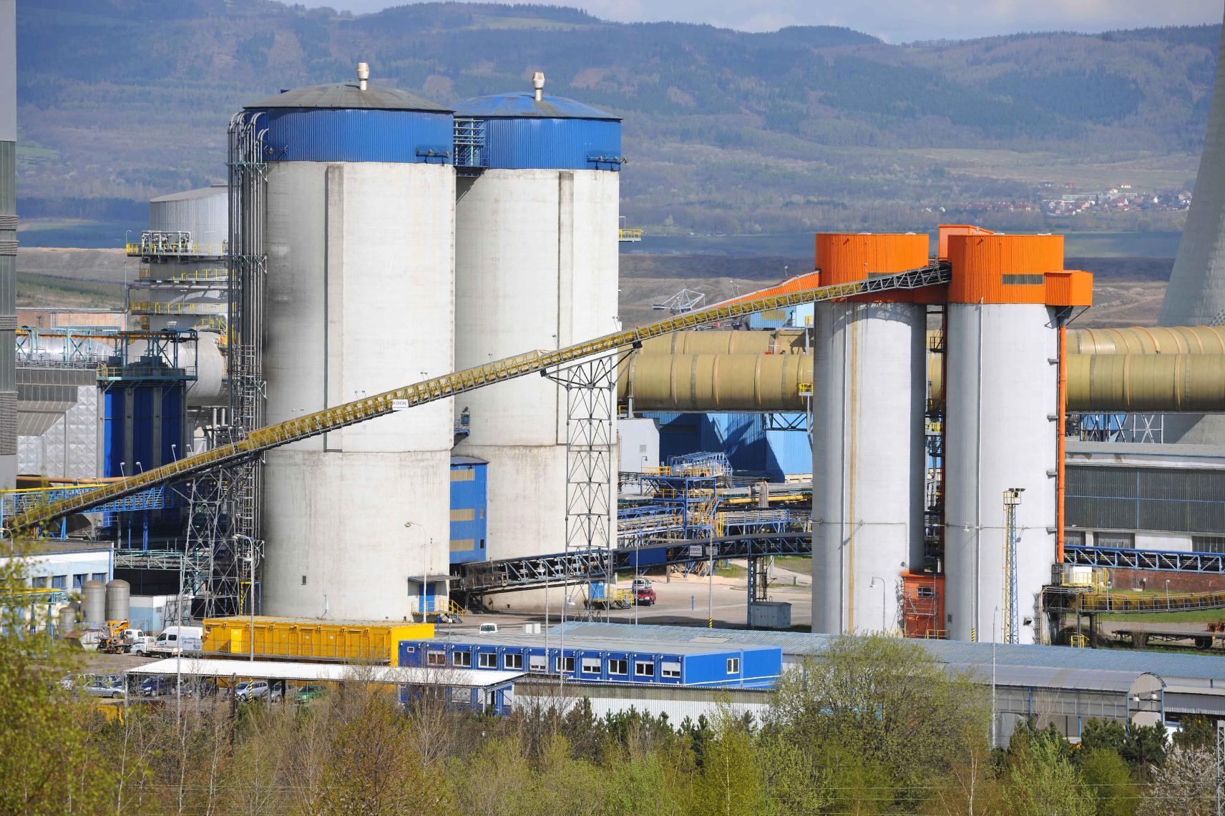
Sila na popílek a strusku

Slide 43
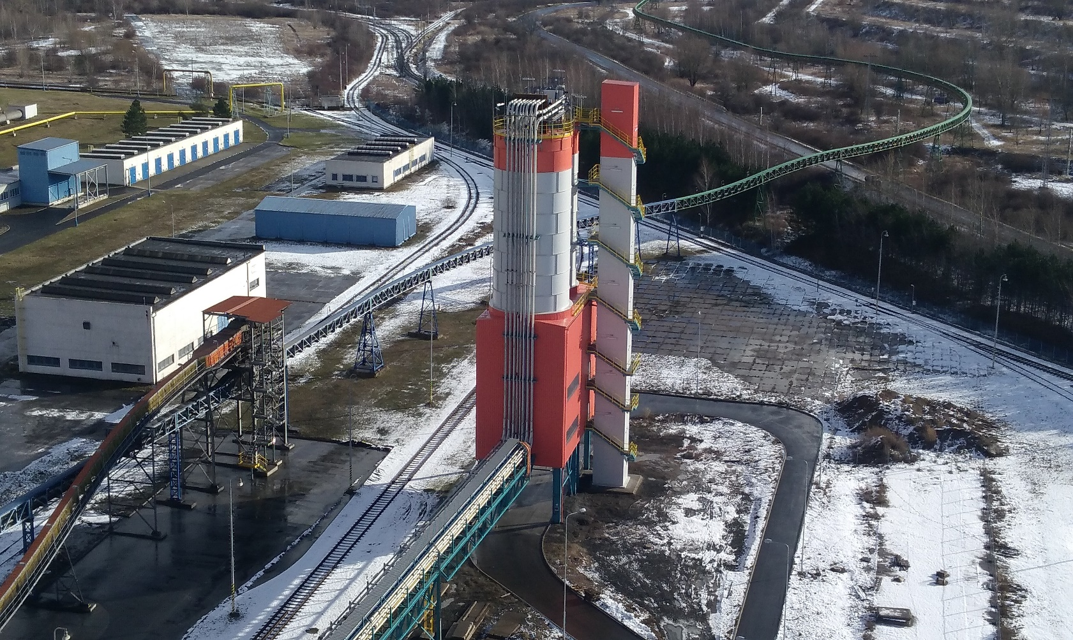
Distribuční centrum popílku

Slide 44
Odsiřovací zařízení - metoda
  Mokrá vápencová vypírka
    nejčastější metoda
    účinnost odsíření >98%
    rozpouštění SO₂ ve vápencové suspenzi
    vznik sádrovce

Slide 45
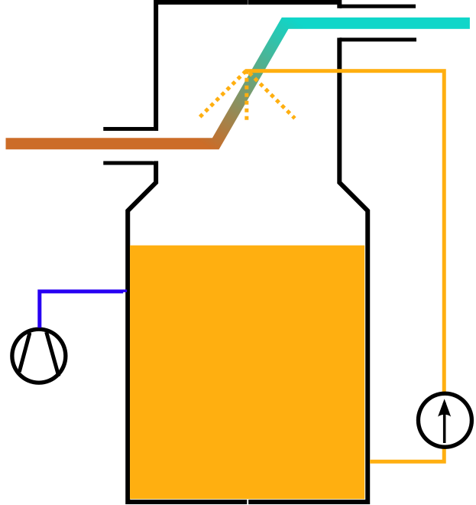
Odsiřovací absorbér

Slide 46
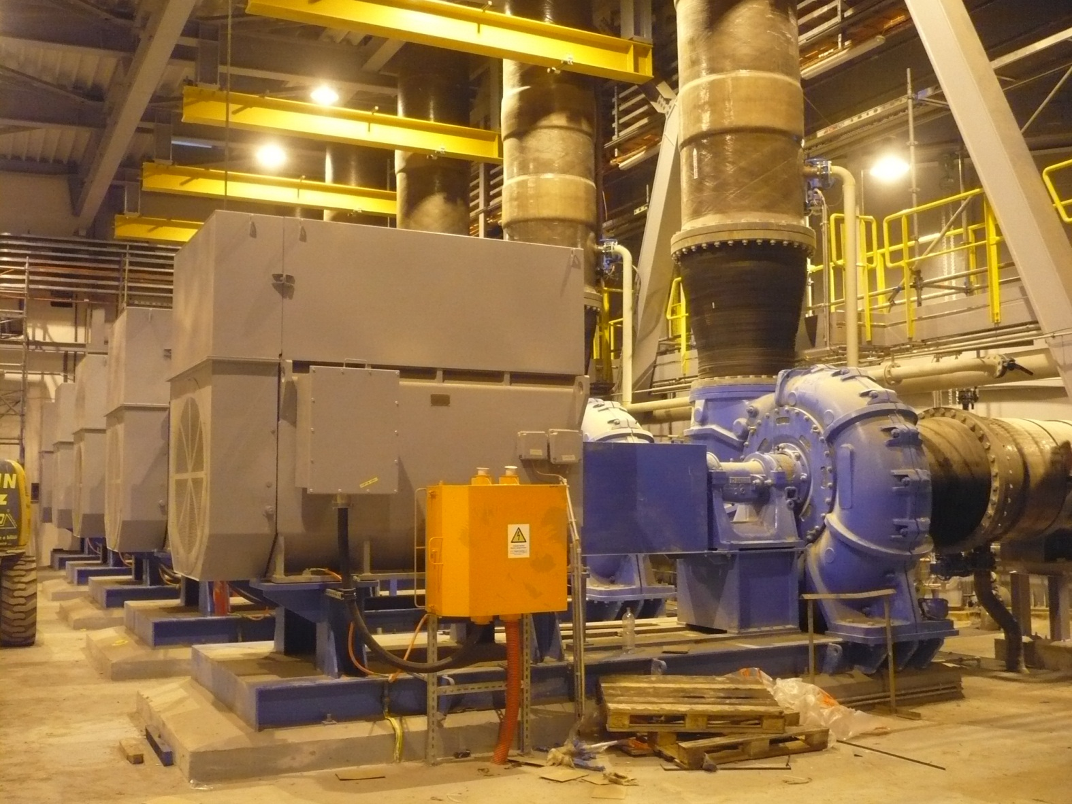
Cirkulační čerpadla na odsiřovacím zařízení

Slide 47
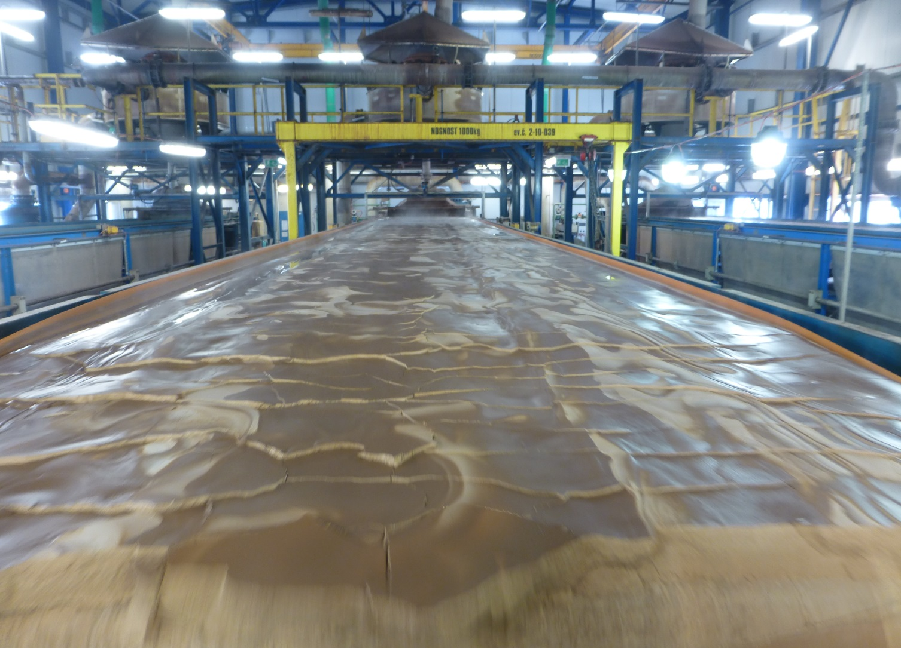
Vysoušení sádrovcové suspenze pohled na celou vysoušecí linku

Slide 48
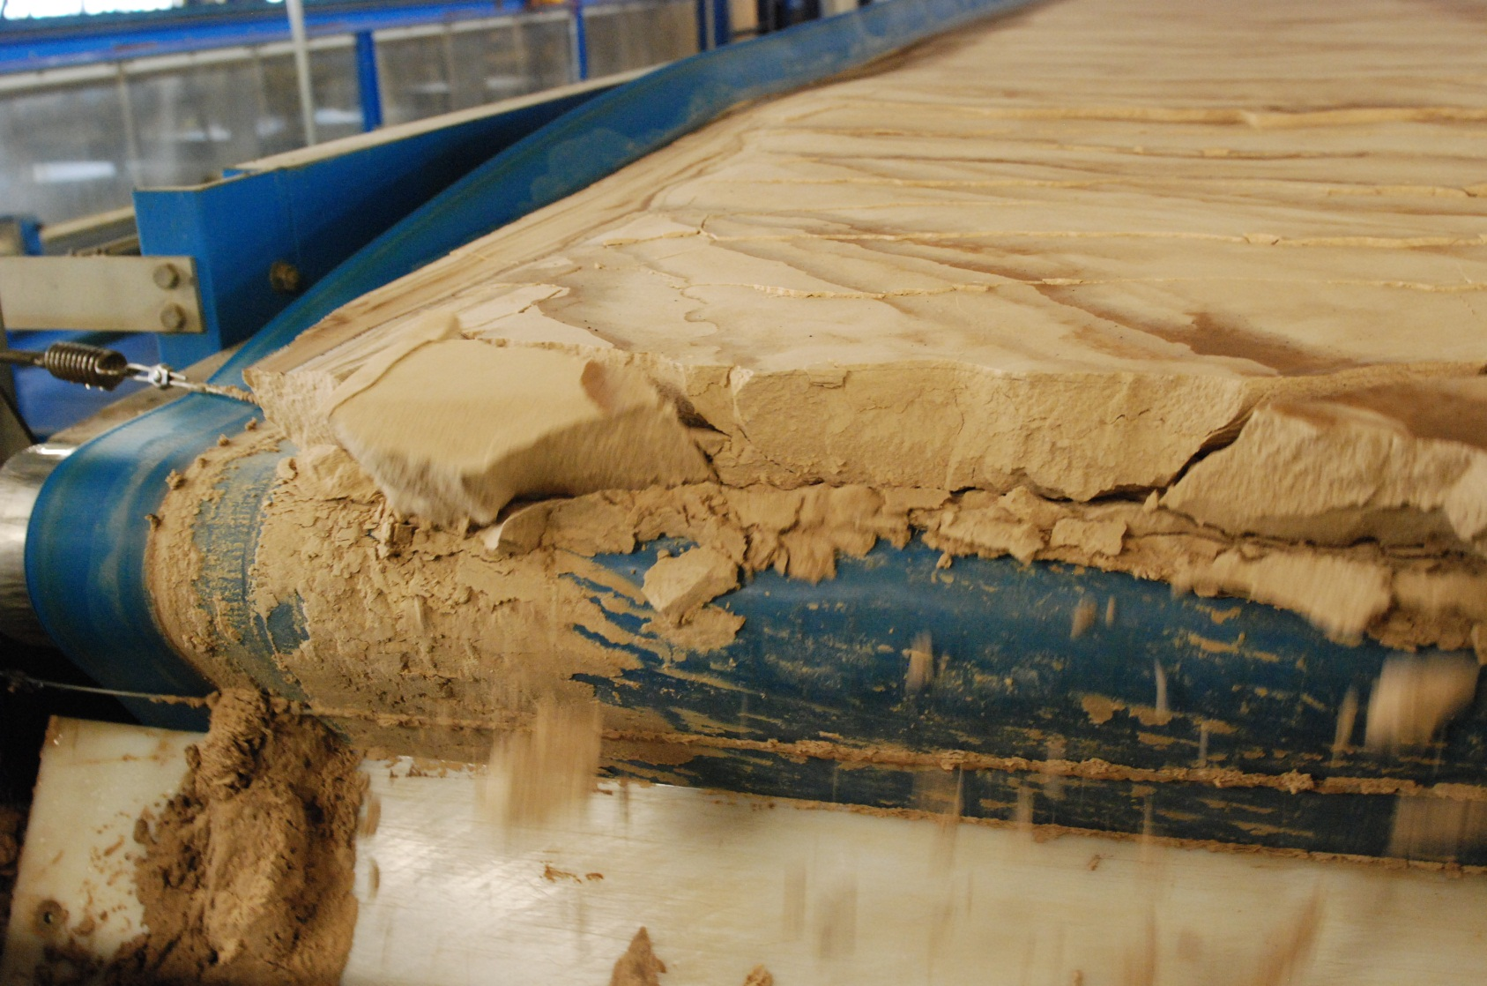
Vysoušení sádrovcové suspenze – vakuovací pás

Slide 49
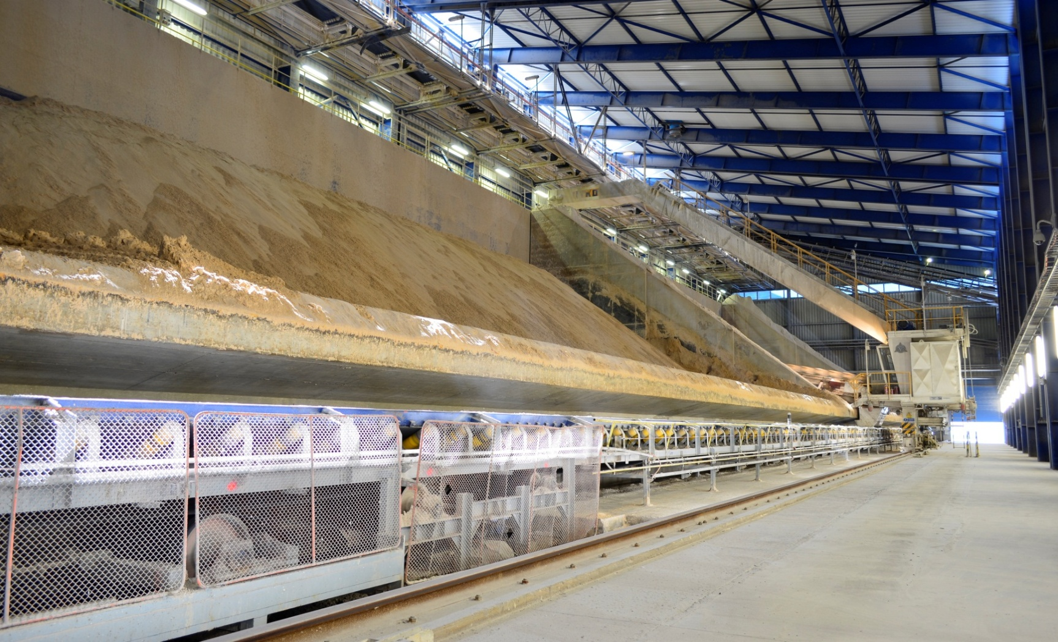
Sklad energosádrovce

Slide 50
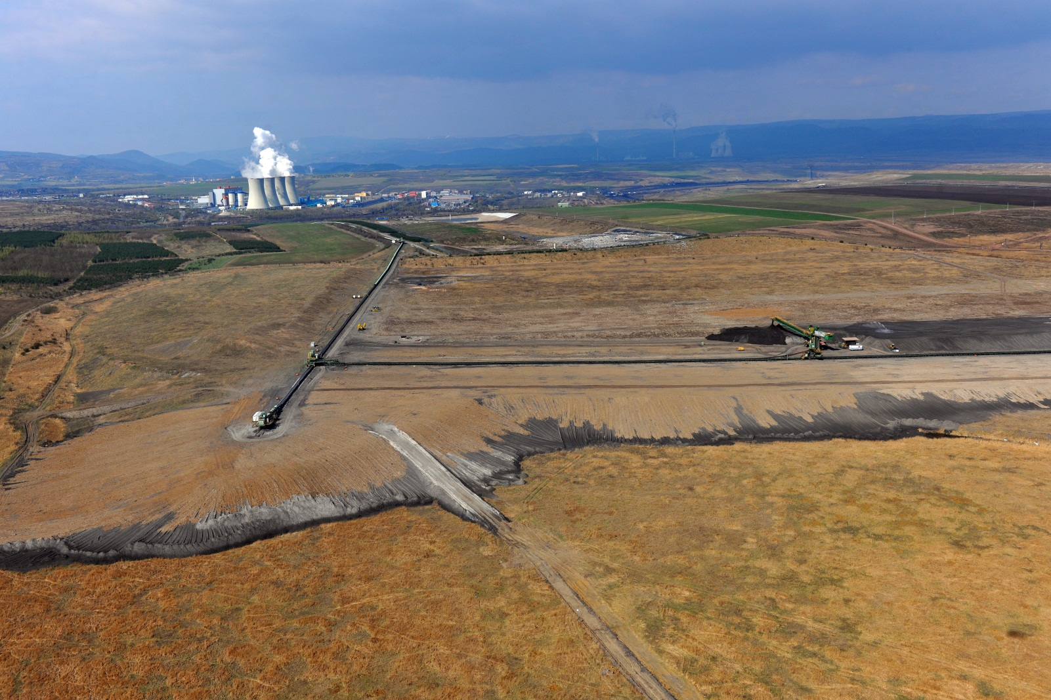
Jiný pohled na úložiště deponátu „Stodola“

Slide 51
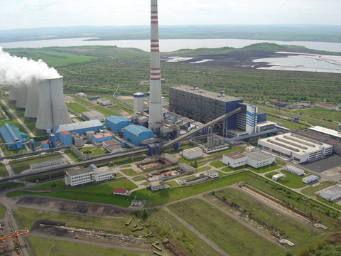
Elektrárna před obnovou s úložištěm popelovin

Slide 52
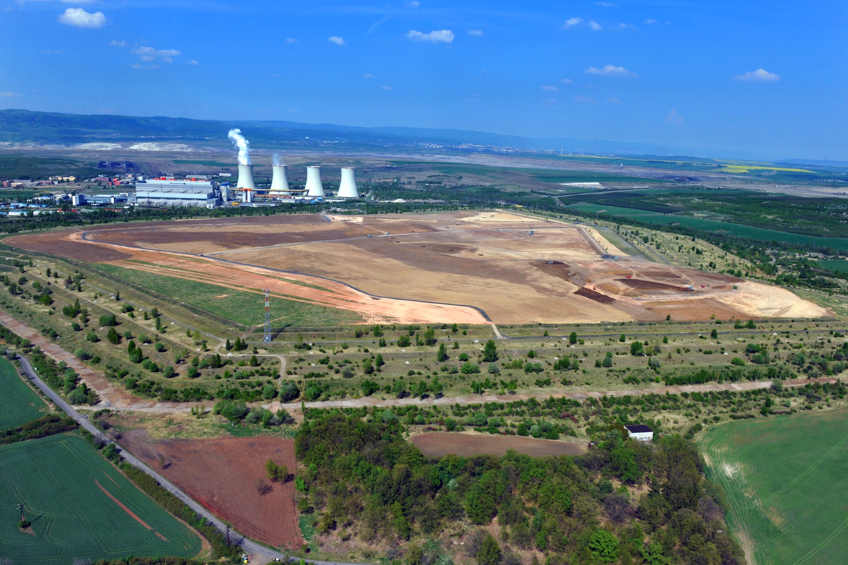
Úložiště popelovin Tušimice po zahájení rekultivace

Slide 53
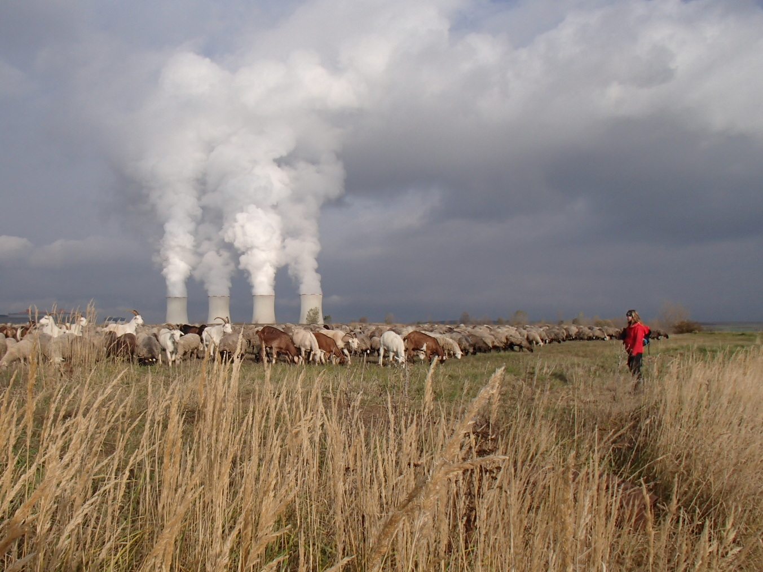
Rekultivované úložiště a jeho současné využití

Slide 54
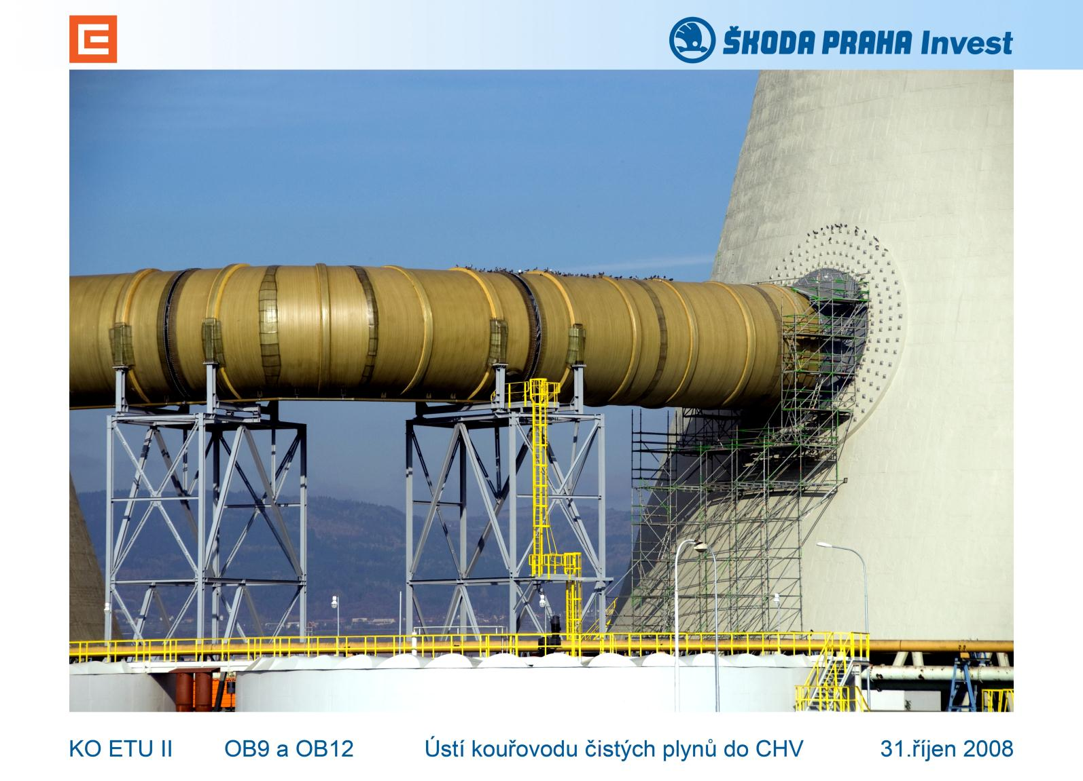
Zaústění kouřovodu do chladicí věže

Slide 55
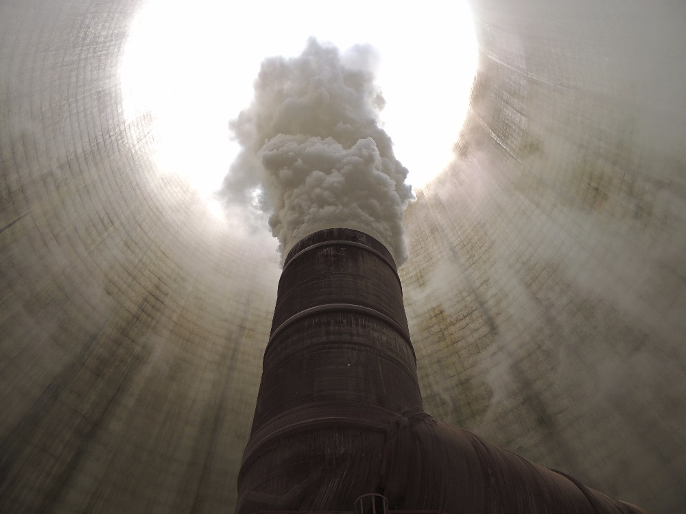
Vyústění spalin v chladicí věži

Slide 56
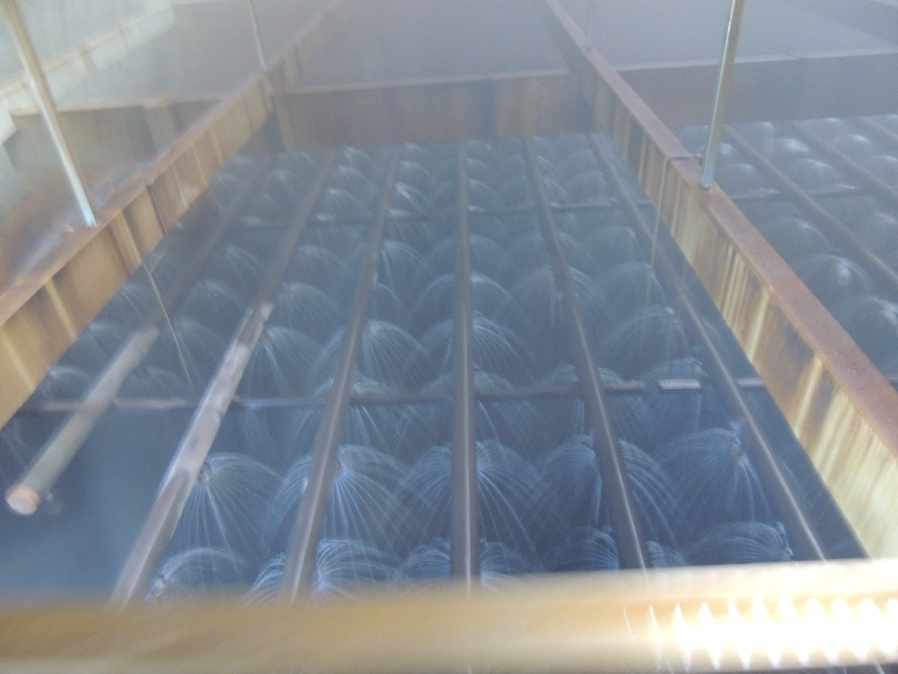
Vestavba chladicí věže - rozvod vody

Slide 57

Konstrukce kotle
  Plynotěsné membránové stěny
    chlazené vodou nebo párou
  Podtlakové ohniště
    mírný podtlak cca -50 Pa
8,7 m
13,2 x 14,36 m
53 m
56

Slide 58
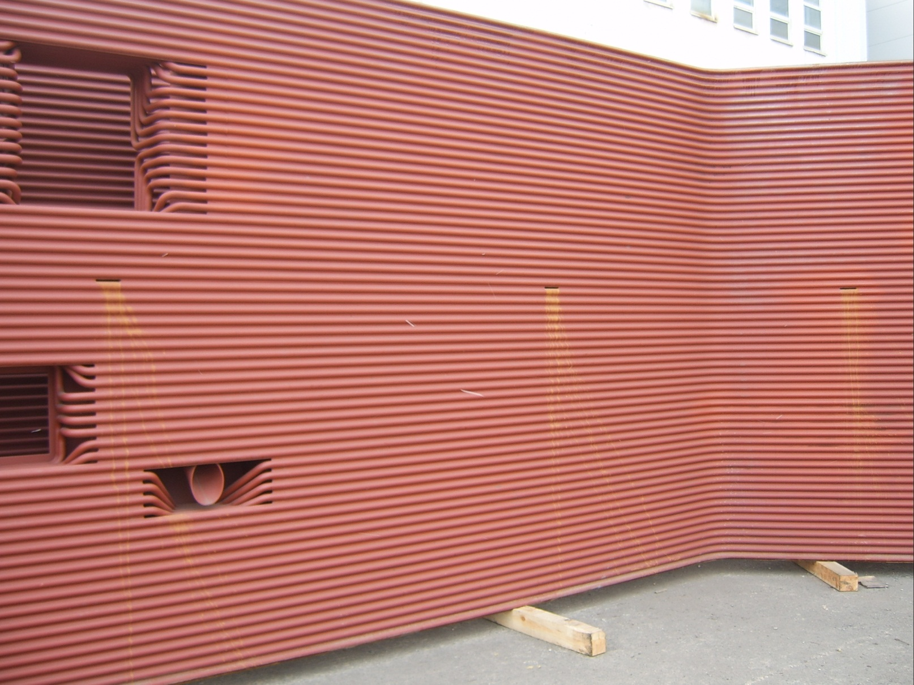
Membránové stěny kotle

Slide 59
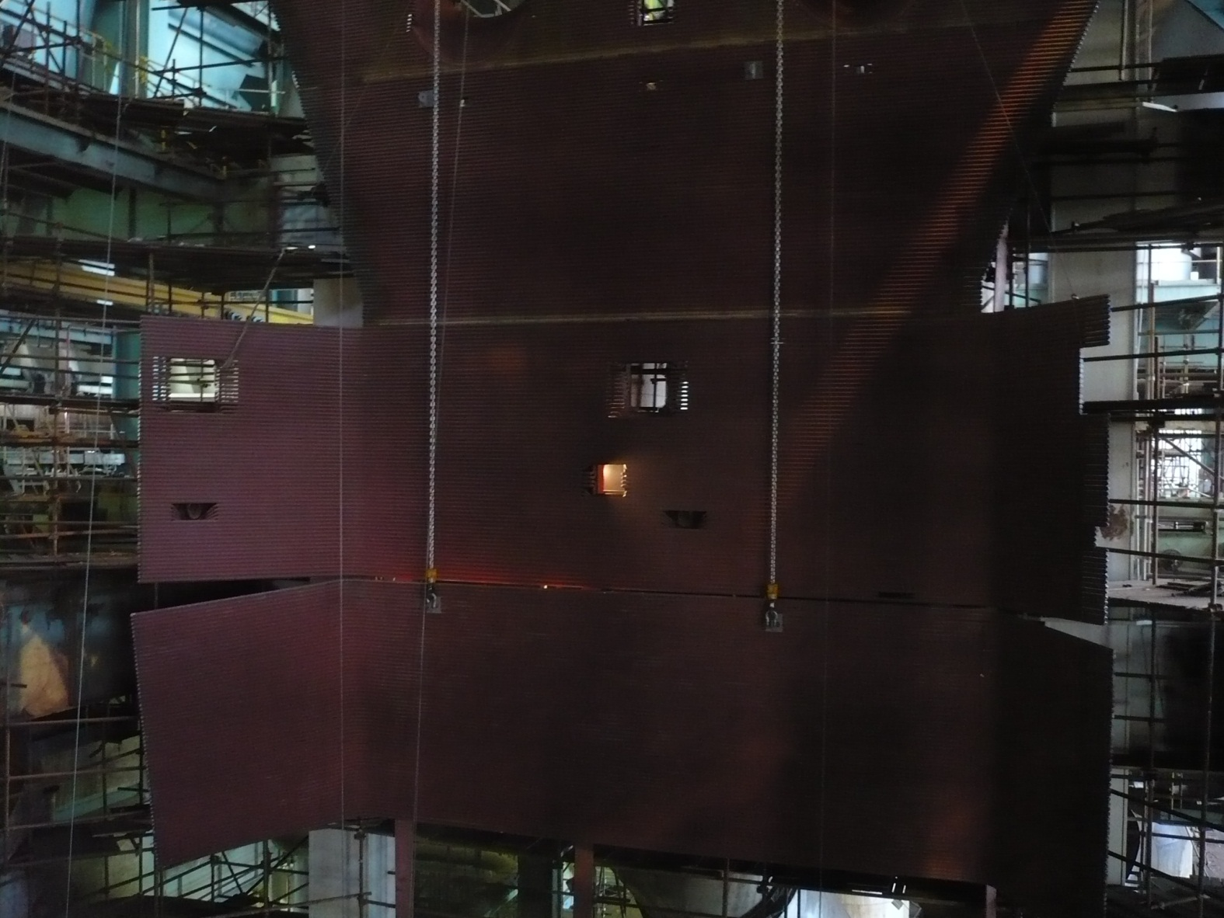
Montáž kotle

Slide 60
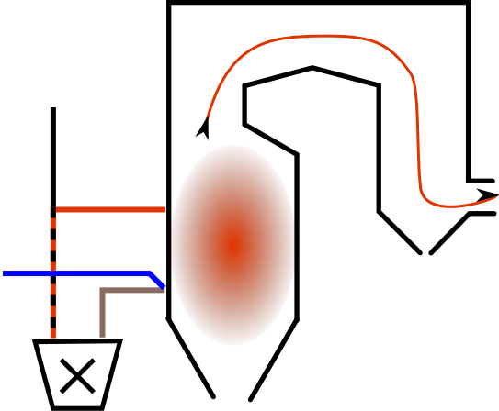
Úprava paliva
  Ventilátorové mlýny (6)
    mechanické a termické mletí
  Hořáky (6 x 3)
    promíchání spalovacího vzduchu s práškovým palivem
    plynové hořáky (6) pro najíždění a stabilizaci
UHLÍ
300 °C
(150 °C)
1100 °C
O₂
59

Slide 61
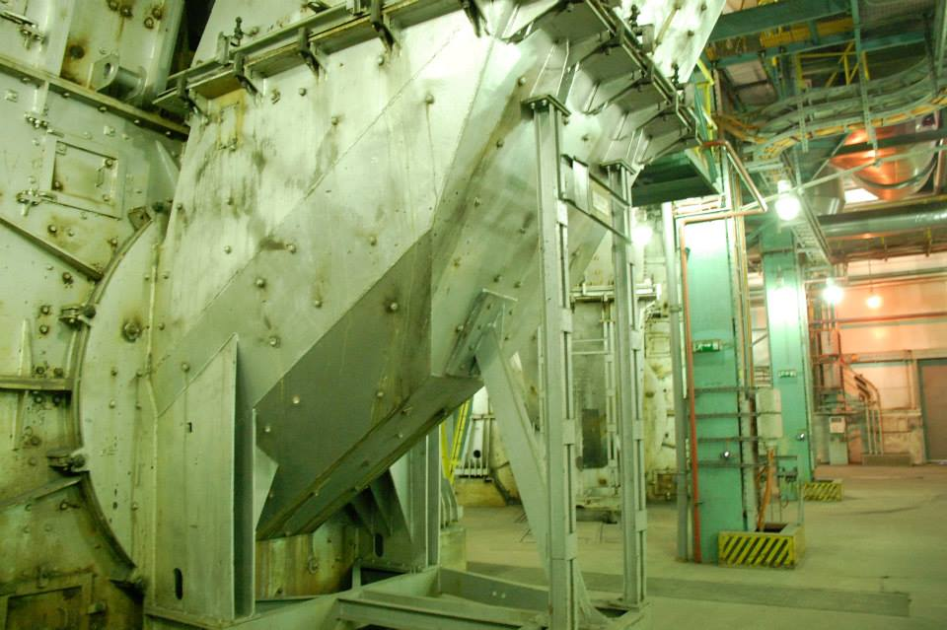
Ventilátorový mlýn

Slide 62
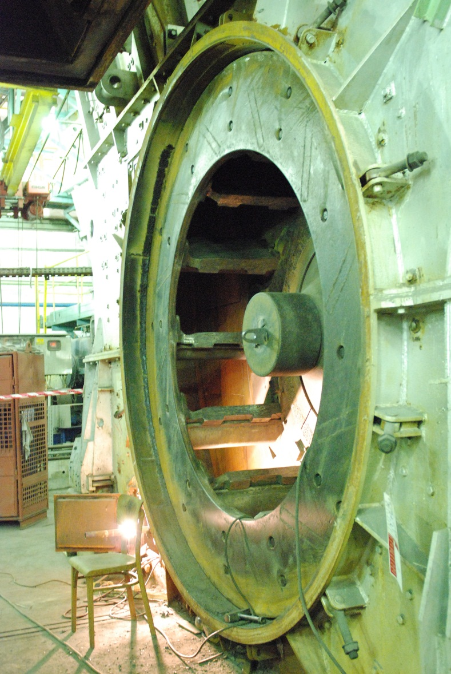
Ventilátorový mlýn – vnitřní část

Slide 63

Vyústění zásobníku a podavač paliva

Slide 64

Plynové hořáky

Slide 65

Plynový hořák s příslušenstvím

Slide 66
Produkty spalování
  Teplo
  Pevné látky
    struska (cca 15 %)
    popílek (cca 85 %)
  Plyny
    voda H₂O
    oxid uhličitý CO₂
    oxid uhelnatý CO
    oxidy dusíku NO_{X}
    oxidy síry SO₂ , SO₃

Slide 67



Provozní hmoty – výroba el. energie
175 t/h na 200MWh
300 m3/h na 200MWh
10,5 t/h na 200MWh
1 hodina provozu ETU na plném výkonu (800MW) =
700t uhlí, 42t vápence a 1200m3 vody. To je 14 vagónů + 1 vagón + 1 plavecký bazén.

Slide 68

Vyústění spalovací komory kotle

Slide 69

Kouřový ventilátor

Slide 70

Strojovna po demontáži původního zařízení

Slide 71

Strojovna – montáž nového zařízení

Slide 72

Turbína – VT a ST rotor

Slide 73

Rotor nízkotlaké části turbíny

Slide 74

Strojovna – nové turbosoustrojí

Slide 75

Kondenzace, regenerace a napájecí čerpadla

Slide 76

Ohříváky topné vody

Slide 77
Elektrický generátor
76
  Mění mechanickou energii od turbíny na elektrickou
  Fáze spojeny do Y
  Chlazení vzduchem

Slide 78

Stator elektrického generátoru
77
  Dynamové plechy
  Vinutí statoru

Slide 79

Rotor elektrického generátoru
78
  Výkovek
  Vinutí rotoru

Slide 80

Venkovní elektrická rozvodna – blokové transformátory

Slide 81

Venkovní elektrická rozvodna

Slide 82

Schéma vývodu elektrické energie
Rozvodna Hradec
400 kV
Vlastní spotřeba
6 kV
15,75 kV
81

Slide 83

Centrální dozorna

Slide 84

Na střeše kotelny

Slide 85

Prohlídka strojivny

Slide 86

V centrální dozorně

Slide 87

Návštěva elektrovelínu

Slide 88
ELEKTRÁRNA TUŠIMICE II
DĚKUJI ZA POZORNOST

